Slide 1

飞行器控制系统原理
西北工业大学 航天学院
老师：杨 军
日期：2018.11

Slide 2
Northwestern Polytechnical University
西北工业大学 航天学院
第六章 导弹飞行控制系统分析与设计
1. 传感系统
2. 舵机及舵传动
3.姿态控制系统
9.高度与航向控制
5.速度控制系统
4.法向过载控制
10.角速率设计实例
11. 法向过载设计实例

Slide 3
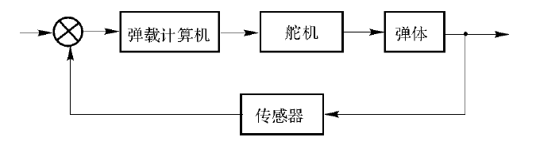
Northwestern Polytechnical University
西北工业大学 航天学院
导弹飞行控制系统典型形式包括法向过载控制系统和姿态角稳定控制系统等。
导弹飞行控制系统通常包括弹载计算机、被控对象、执行机构以及传感器这几部分。
Notes:
无人机长时间、高轨道、远距离的续航需求，对无人机的飞行可靠性提出了更高的要求。
而提高飞行可靠性的途径有三种：提高元部件的可靠性、发展容错控制技术和加强维修措施。提高元部件的可靠性虽然可以提高系统的可靠性，但是元部件可靠性的提高不可能一蹴而就，而且，通过元部件可靠性来提高系统可靠性的能力毕竟有限。加强维修措施包括事前检测和事后修理，同样无法改变飞行可靠性。因此，发展容错控制技术显得尤为必要，它可以提高无人机飞行的可靠性。

Slide 4
Northwestern Polytechnical University
西北工业大学 航天学院
第六章 导弹飞行控制系统分析与设计
第六章 对导弹基本要求
1. 传感系统
2. 舵机及舵传动
3.姿态控制系统
9.高度与航向控制
5.速度控制系统
4.法向过载控制
10.角速率设计实例
11. 法向过载设计实例

Slide 5
Northwestern Polytechnical University
西北工业大学 航天学院
1.1 基本概念
6.1 传感系统
基本要求
技术性能
体积、质量、供电、接口
安装要求
Notes:
无人机长时间、高轨道、远距离的续航需求，对无人机的飞行可靠性提出了更高的要求。
而提高飞行可靠性的途径有三种：提高元部件的可靠性、发展容错控制技术和加强维修措施。提高元部件的可靠性虽然可以提高系统的可靠性，但是元部件可靠性的提高不可能一蹴而就，而且，通过元部件可靠性来提高系统可靠性的能力毕竟有限。加强维修措施包括事前检测和事后修理，同样无法改变飞行可靠性。因此，发展容错控制技术显得尤为必要，它可以提高无人机飞行的可靠性。

Slide 6
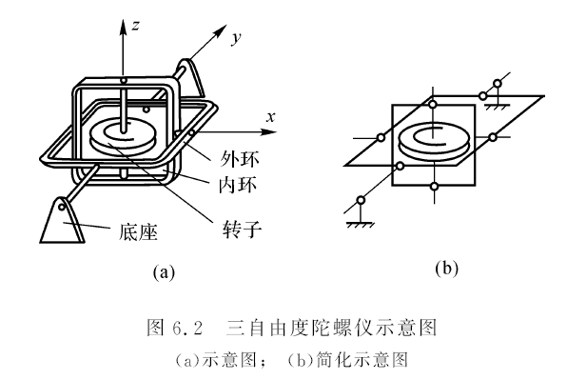
Northwestern Polytechnical University
西北工业大学 航天学院
1.1 基本概念
6.1 传感系统
三自由度陀螺仪
Notes:
无人机长时间、高轨道、远距离的续航需求，对无人机的飞行可靠性提出了更高的要求。
而提高飞行可靠性的途径有三种：提高元部件的可靠性、发展容错控制技术和加强维修措施。提高元部件的可靠性虽然可以提高系统的可靠性，但是元部件可靠性的提高不可能一蹴而就，而且，通过元部件可靠性来提高系统可靠性的能力毕竟有限。加强维修措施包括事前检测和事后修理，同样无法改变飞行可靠性。因此，发展容错控制技术显得尤为必要，它可以提高无人机飞行的可靠性。

Slide 7
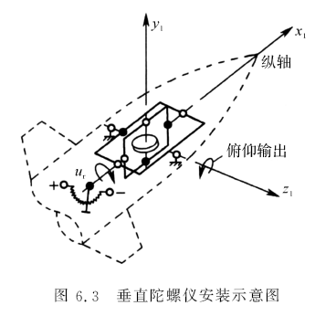
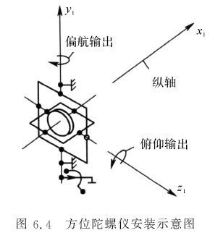

Northwestern Polytechnical University
西北工业大学 航天学院
1.1 基本概念
6.1 传感系统
三自由度陀螺仪
Notes:
无人机长时间、高轨道、远距离的续航需求，对无人机的飞行可靠性提出了更高的要求。
而提高飞行可靠性的途径有三种：提高元部件的可靠性、发展容错控制技术和加强维修措施。提高元部件的可靠性虽然可以提高系统的可靠性，但是元部件可靠性的提高不可能一蹴而就，而且，通过元部件可靠性来提高系统可靠性的能力毕竟有限。加强维修措施包括事前检测和事后修理，同样无法改变飞行可靠性。因此，发展容错控制技术显得尤为必要，它可以提高无人机飞行的可靠性。

Slide 8
Northwestern Polytechnical University
西北工业大学 航天学院
1.1 基本概念
6.1 传感系统
三自由度陀螺仪
考虑到地球曲率影响，为了实现相对本地惯性坐标系的俯仰角和偏航角测量，必须保证陀螺仪y轴负向指向地心。为此引入液体开关和力矩器构成反馈回路控制陀螺仪框架实现。
Notes:
无人机长时间、高轨道、远距离的续航需求，对无人机的飞行可靠性提出了更高的要求。
而提高飞行可靠性的途径有三种：提高元部件的可靠性、发展容错控制技术和加强维修措施。提高元部件的可靠性虽然可以提高系统的可靠性，但是元部件可靠性的提高不可能一蹴而就，而且，通过元部件可靠性来提高系统可靠性的能力毕竟有限。加强维修措施包括事前检测和事后修理，同样无法改变飞行可靠性。因此，发展容错控制技术显得尤为必要，它可以提高无人机飞行的可靠性。

Slide 9
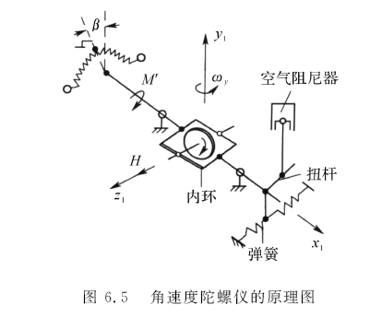

Northwestern Polytechnical University
西北工业大学 航天学院
1.1 基本概念
6.1 传感系统
二自由度陀螺仪
Notes:
无人机长时间、高轨道、远距离的续航需求，对无人机的飞行可靠性提出了更高的要求。
而提高飞行可靠性的途径有三种：提高元部件的可靠性、发展容错控制技术和加强维修措施。提高元部件的可靠性虽然可以提高系统的可靠性，但是元部件可靠性的提高不可能一蹴而就，而且，通过元部件可靠性来提高系统可靠性的能力毕竟有限。加强维修措施包括事前检测和事后修理，同样无法改变飞行可靠性。因此，发展容错控制技术显得尤为必要，它可以提高无人机飞行的可靠性。

Slide 10
Northwestern Polytechnical University
西北工业大学 航天学院
1.1 基本概念
6.1 传感系统
二自由度陀螺仪
二自由度陀螺又称速率陀螺、阻尼陀螺，除了利用陀螺进动原理的机械式陀螺外，激光陀螺、光纤陀螺等基于现代物理学原理的新型陀螺得到广泛应用。
Notes:
无人机长时间、高轨道、远距离的续航需求，对无人机的飞行可靠性提出了更高的要求。
而提高飞行可靠性的途径有三种：提高元部件的可靠性、发展容错控制技术和加强维修措施。提高元部件的可靠性虽然可以提高系统的可靠性，但是元部件可靠性的提高不可能一蹴而就，而且，通过元部件可靠性来提高系统可靠性的能力毕竟有限。加强维修措施包括事前检测和事后修理，同样无法改变飞行可靠性。因此，发展容错控制技术显得尤为必要，它可以提高无人机飞行的可靠性。

Slide 11
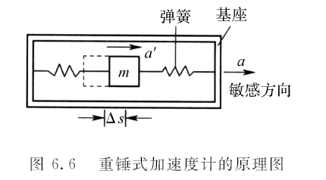

Northwestern Polytechnical University
西北工业大学 航天学院
1.1 基本概念
6.1 传感系统
加速度计
Notes:
无人机长时间、高轨道、远距离的续航需求，对无人机的飞行可靠性提出了更高的要求。
而提高飞行可靠性的途径有三种：提高元部件的可靠性、发展容错控制技术和加强维修措施。提高元部件的可靠性虽然可以提高系统的可靠性，但是元部件可靠性的提高不可能一蹴而就，而且，通过元部件可靠性来提高系统可靠性的能力毕竟有限。加强维修措施包括事前检测和事后修理，同样无法改变飞行可靠性。因此，发展容错控制技术显得尤为必要，它可以提高无人机飞行的可靠性。

Slide 12
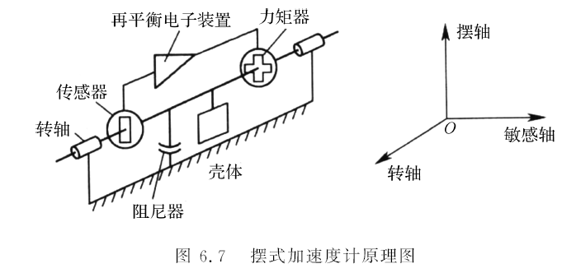
Northwestern Polytechnical University
西北工业大学 航天学院
1.1 基本概念
6.1 传感系统
加速度计
Notes:
无人机长时间、高轨道、远距离的续航需求，对无人机的飞行可靠性提出了更高的要求。
而提高飞行可靠性的途径有三种：提高元部件的可靠性、发展容错控制技术和加强维修措施。提高元部件的可靠性虽然可以提高系统的可靠性，但是元部件可靠性的提高不可能一蹴而就，而且，通过元部件可靠性来提高系统可靠性的能力毕竟有限。加强维修措施包括事前检测和事后修理，同样无法改变飞行可靠性。因此，发展容错控制技术显得尤为必要，它可以提高无人机飞行的可靠性。

Slide 13
Northwestern Polytechnical University
西北工业大学 航天学院
6.1 传感系统
雷达高度表
高度表
气压高度表
激光高度表
Notes:
无人机长时间、高轨道、远距离的续航需求，对无人机的飞行可靠性提出了更高的要求。
而提高飞行可靠性的途径有三种：提高元部件的可靠性、发展容错控制技术和加强维修措施。提高元部件的可靠性虽然可以提高系统的可靠性，但是元部件可靠性的提高不可能一蹴而就，而且，通过元部件可靠性来提高系统可靠性的能力毕竟有限。加强维修措施包括事前检测和事后修理，同样无法改变飞行可靠性。因此，发展容错控制技术显得尤为必要，它可以提高无人机飞行的可靠性。

Slide 14

Northwestern Polytechnical University
西北工业大学 航天学院
6.1 传感系统
高度表
忽略高度表动态响应时，可以简化成放大系数，但是在大动态高度控制系统设计时，需要进一步考虑高度表动态响应影响。
Notes:
无人机长时间、高轨道、远距离的续航需求，对无人机的飞行可靠性提出了更高的要求。
而提高飞行可靠性的途径有三种：提高元部件的可靠性、发展容错控制技术和加强维修措施。提高元部件的可靠性虽然可以提高系统的可靠性，但是元部件可靠性的提高不可能一蹴而就，而且，通过元部件可靠性来提高系统可靠性的能力毕竟有限。加强维修措施包括事前检测和事后修理，同样无法改变飞行可靠性。因此，发展容错控制技术显得尤为必要，它可以提高无人机飞行的可靠性。

Slide 15
Northwestern Polytechnical University
西北工业大学 航天学院
6.1 传感系统
雷达高度表
用以指示导弹相对于地面或海平面的高度，有FM/CW和脉冲式高度表这些类型。
Notes:
无人机长时间、高轨道、远距离的续航需求，对无人机的飞行可靠性提出了更高的要求。
而提高飞行可靠性的途径有三种：提高元部件的可靠性、发展容错控制技术和加强维修措施。提高元部件的可靠性虽然可以提高系统的可靠性，但是元部件可靠性的提高不可能一蹴而就，而且，通过元部件可靠性来提高系统可靠性的能力毕竟有限。加强维修措施包括事前检测和事后修理，同样无法改变飞行可靠性。因此，发展容错控制技术显得尤为必要，它可以提高无人机飞行的可靠性。

Slide 16
Northwestern Polytechnical University
西北工业大学 航天学院
6.1 传感系统
能在低至1m 左右的高度上工作，在10m以下的测量精度为±5%或±0.5m，被测距离是飞行器至最靠近的回波点的距离。
都能设计成宽波束的,容许导弹有±25°甚至更大的滚动和俯仰角。
Notes:
无人机长时间、高轨道、远距离的续航需求，对无人机的飞行可靠性提出了更高的要求。
而提高飞行可靠性的途径有三种：提高元部件的可靠性、发展容错控制技术和加强维修措施。提高元部件的可靠性虽然可以提高系统的可靠性，但是元部件可靠性的提高不可能一蹴而就，而且，通过元部件可靠性来提高系统可靠性的能力毕竟有限。加强维修措施包括事前检测和事后修理，同样无法改变飞行可靠性。因此，发展容错控制技术显得尤为必要，它可以提高无人机飞行的可靠性。

Slide 17
Northwestern Polytechnical University
西北工业大学 航天学院
6.1 传感系统
气压高度表
用以指示海平面或另外某个被选定高度以上的高度，适用高度100m以上。可以通过本地高度校准，以实现高度更高精度的测量。
Notes:
无人机长时间、高轨道、远距离的续航需求，对无人机的飞行可靠性提出了更高的要求。
而提高飞行可靠性的途径有三种：提高元部件的可靠性、发展容错控制技术和加强维修措施。提高元部件的可靠性虽然可以提高系统的可靠性，但是元部件可靠性的提高不可能一蹴而就，而且，通过元部件可靠性来提高系统可靠性的能力毕竟有限。加强维修措施包括事前检测和事后修理，同样无法改变飞行可靠性。因此，发展容错控制技术显得尤为必要，它可以提高无人机飞行的可靠性。

Slide 18
Northwestern Polytechnical University
西北工业大学 航天学院
6.1 传感系统
激光高度表
典型的性能是0.3~50m,精度在10m 以内是±0.1m,10~50m 时是1%。
波束宽度一般很窄(大约1°数量级),因此给出的是相对高度的定点测量结果。
Notes:
无人机长时间、高轨道、远距离的续航需求，对无人机的飞行可靠性提出了更高的要求。
而提高飞行可靠性的途径有三种：提高元部件的可靠性、发展容错控制技术和加强维修措施。提高元部件的可靠性虽然可以提高系统的可靠性，但是元部件可靠性的提高不可能一蹴而就，而且，通过元部件可靠性来提高系统可靠性的能力毕竟有限。加强维修措施包括事前检测和事后修理，同样无法改变飞行可靠性。因此，发展容错控制技术显得尤为必要，它可以提高无人机飞行的可靠性。

Slide 19
Northwestern Polytechnical University
西北工业大学 航天学院
6.1 传感系统
高度表
在使用时，需要关注无线电高度表的波束角宽度限制，气压高度表的系统误差，激光高度表的使用环境限制（如海上效果不理想）。
Notes:
无人机长时间、高轨道、远距离的续航需求，对无人机的飞行可靠性提出了更高的要求。
而提高飞行可靠性的途径有三种：提高元部件的可靠性、发展容错控制技术和加强维修措施。提高元部件的可靠性虽然可以提高系统的可靠性，但是元部件可靠性的提高不可能一蹴而就，而且，通过元部件可靠性来提高系统可靠性的能力毕竟有限。加强维修措施包括事前检测和事后修理，同样无法改变飞行可靠性。因此，发展容错控制技术显得尤为必要，它可以提高无人机飞行的可靠性。

Slide 20
Northwestern Polytechnical University
西北工业大学 航天学院
第六章 导弹飞行控制系统分析与设计
1. 传感系统
2. 舵机及舵传动
3.姿态控制系统
9.高度与航向控制
5.速度控制系统
4.法向过载控制
10.角速率设计实例
11. 法向过载设计实例

Slide 21
Northwestern Polytechnical University
西北工业大学 航天学院
6.2 舵机及舵传动机构
电动舵机
舵机分类
按能源性质
气动舵机
液压舵机
继电控制
按控制方式
线性控制
力矩反馈
按反馈方式
位置反馈
Notes:
无人机长时间、高轨道、远距离的续航需求，对无人机的飞行可靠性提出了更高的要求。
而提高飞行可靠性的途径有三种：提高元部件的可靠性、发展容错控制技术和加强维修措施。提高元部件的可靠性虽然可以提高系统的可靠性，但是元部件可靠性的提高不可能一蹴而就，而且，通过元部件可靠性来提高系统可靠性的能力毕竟有限。加强维修措施包括事前检测和事后修理，同样无法改变飞行可靠性。因此，发展容错控制技术显得尤为必要，它可以提高无人机飞行的可靠性。

Slide 22
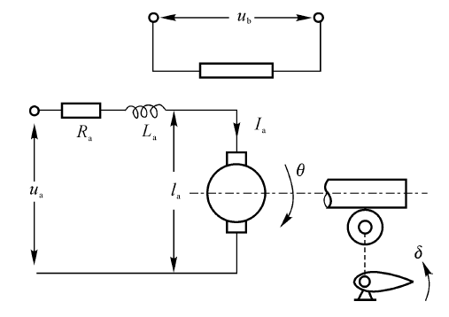

Northwestern Polytechnical University
西北工业大学 航天学院
6.2 舵机及舵传动机构
电动舵机
Notes:
无人机长时间、高轨道、远距离的续航需求，对无人机的飞行可靠性提出了更高的要求。
而提高飞行可靠性的途径有三种：提高元部件的可靠性、发展容错控制技术和加强维修措施。提高元部件的可靠性虽然可以提高系统的可靠性，但是元部件可靠性的提高不可能一蹴而就，而且，通过元部件可靠性来提高系统可靠性的能力毕竟有限。加强维修措施包括事前检测和事后修理，同样无法改变飞行可靠性。因此，发展容错控制技术显得尤为必要，它可以提高无人机飞行的可靠性。

Slide 23
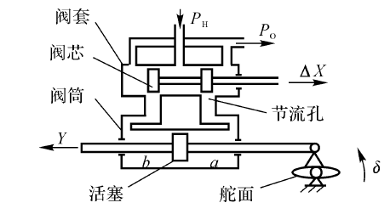

Northwestern Polytechnical University
西北工业大学 航天学院
6.2 舵机及舵传动机构
液压舵机
Notes:
无人机长时间、高轨道、远距离的续航需求，对无人机的飞行可靠性提出了更高的要求。
而提高飞行可靠性的途径有三种：提高元部件的可靠性、发展容错控制技术和加强维修措施。提高元部件的可靠性虽然可以提高系统的可靠性，但是元部件可靠性的提高不可能一蹴而就，而且，通过元部件可靠性来提高系统可靠性的能力毕竟有限。加强维修措施包括事前检测和事后修理，同样无法改变飞行可靠性。因此，发展容错控制技术显得尤为必要，它可以提高无人机飞行的可靠性。

Slide 24
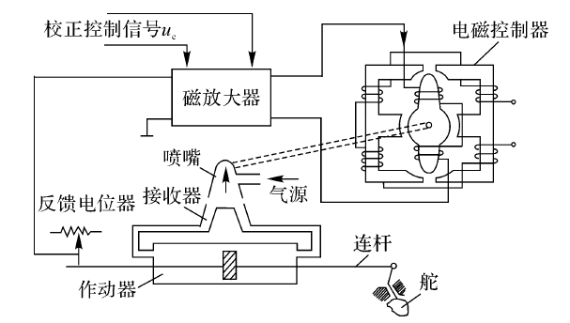

Northwestern Polytechnical University
西北工业大学 航天学院
6.2 舵机及舵传动机构
气动舵机
Notes:
无人机长时间、高轨道、远距离的续航需求，对无人机的飞行可靠性提出了更高的要求。
而提高飞行可靠性的途径有三种：提高元部件的可靠性、发展容错控制技术和加强维修措施。提高元部件的可靠性虽然可以提高系统的可靠性，但是元部件可靠性的提高不可能一蹴而就，而且，通过元部件可靠性来提高系统可靠性的能力毕竟有限。加强维修措施包括事前检测和事后修理，同样无法改变飞行可靠性。因此，发展容错控制技术显得尤为必要，它可以提高无人机飞行的可靠性。

Slide 25
Northwestern Polytechnical University
西北工业大学 航天学院
6.2 舵机及舵传动机构
气动舵机特性较软，成本低。
液压舵机特性硬，尺寸小，成本高。
电动舵机特性较硬，尺寸较小，成本适中
Notes:
无人机长时间、高轨道、远距离的续航需求，对无人机的飞行可靠性提出了更高的要求。
而提高飞行可靠性的途径有三种：提高元部件的可靠性、发展容错控制技术和加强维修措施。提高元部件的可靠性虽然可以提高系统的可靠性，但是元部件可靠性的提高不可能一蹴而就，而且，通过元部件可靠性来提高系统可靠性的能力毕竟有限。加强维修措施包括事前检测和事后修理，同样无法改变飞行可靠性。因此，发展容错控制技术显得尤为必要，它可以提高无人机飞行的可靠性。

Slide 26
Northwestern Polytechnical University
西北工业大学 航天学院
6.2 舵机及舵传动机构
角速度
物理参数
舵偏角限制
性能要求
频带
误差
输出力矩
舵机间隙
自检深度和时间
Notes:
无人机长时间、高轨道、远距离的续航需求，对无人机的飞行可靠性提出了更高的要求。
而提高飞行可靠性的途径有三种：提高元部件的可靠性、发展容错控制技术和加强维修措施。提高元部件的可靠性虽然可以提高系统的可靠性，但是元部件可靠性的提高不可能一蹴而就，而且，通过元部件可靠性来提高系统可靠性的能力毕竟有限。加强维修措施包括事前检测和事后修理，同样无法改变飞行可靠性。因此，发展容错控制技术显得尤为必要，它可以提高无人机飞行的可靠性。

Slide 27
Northwestern Polytechnical University
西北工业大学 航天学院
6.2 舵机及舵传动机构
对稳定回路的影响
带宽
角速度
舵机输出力矩
舵机零位
舵机间隙
Notes:
无人机长时间、高轨道、远距离的续航需求，对无人机的飞行可靠性提出了更高的要求。
而提高飞行可靠性的途径有三种：提高元部件的可靠性、发展容错控制技术和加强维修措施。提高元部件的可靠性虽然可以提高系统的可靠性，但是元部件可靠性的提高不可能一蹴而就，而且，通过元部件可靠性来提高系统可靠性的能力毕竟有限。加强维修措施包括事前检测和事后修理，同样无法改变飞行可靠性。因此，发展容错控制技术显得尤为必要，它可以提高无人机飞行的可靠性。

Slide 28
Northwestern Polytechnical University
西北工业大学 航天学院
6.2 舵机及舵传动机构
带宽的影响
控制系统的快速性，尤其是横滚稳定
忽略舵系统特性，简化设计的需要
静不稳定弹体需要宽频带舵机
Notes:
无人机长时间、高轨道、远距离的续航需求，对无人机的飞行可靠性提出了更高的要求。
而提高飞行可靠性的途径有三种：提高元部件的可靠性、发展容错控制技术和加强维修措施。提高元部件的可靠性虽然可以提高系统的可靠性，但是元部件可靠性的提高不可能一蹴而就，而且，通过元部件可靠性来提高系统可靠性的能力毕竟有限。加强维修措施包括事前检测和事后修理，同样无法改变飞行可靠性。因此，发展容错控制技术显得尤为必要，它可以提高无人机飞行的可靠性。

Slide 29
Northwestern Polytechnical University
西北工业大学 航天学院
6.2 舵机及舵传动机构
角速度的影响
控制系统的快速性
两通道共用一个舵机时
高频噪声可能会造成速率饱和
Notes:
无人机长时间、高轨道、远距离的续航需求，对无人机的飞行可靠性提出了更高的要求。
而提高飞行可靠性的途径有三种：提高元部件的可靠性、发展容错控制技术和加强维修措施。提高元部件的可靠性虽然可以提高系统的可靠性，但是元部件可靠性的提高不可能一蹴而就，而且，通过元部件可靠性来提高系统可靠性的能力毕竟有限。加强维修措施包括事前检测和事后修理，同样无法改变飞行可靠性。因此，发展容错控制技术显得尤为必要，它可以提高无人机飞行的可靠性。

Slide 30
Northwestern Polytechnical University
西北工业大学 航天学院
6.2 舵机及舵传动机构
舵机输出力矩的影响
舵机的输出力矩必须大于气动铰链力矩、摩擦力矩、惯性负载力矩之和,才能正常驱动舵面运动。当确定舵机最大输出力矩时,必须找到最大气动铰链力矩。要在各种飞行条件下(高度、速度)下,比较进入或退出最大过载或最大迎角对应的平衡状态的铰链力矩。
Notes:
无人机长时间、高轨道、远距离的续航需求，对无人机的飞行可靠性提出了更高的要求。
而提高飞行可靠性的途径有三种：提高元部件的可靠性、发展容错控制技术和加强维修措施。提高元部件的可靠性虽然可以提高系统的可靠性，但是元部件可靠性的提高不可能一蹴而就，而且，通过元部件可靠性来提高系统可靠性的能力毕竟有限。加强维修措施包括事前检测和事后修理，同样无法改变飞行可靠性。因此，发展容错控制技术显得尤为必要，它可以提高无人机飞行的可靠性。

Slide 31
Northwestern Polytechnical University
西北工业大学 航天学院
6.2 舵机及舵传动机构
舵机零位影响
在稳定回路或阻尼回路工作的状态下,舵机零位影响不大。
采用“归零”方式发射导弹,稳定回路和阻尼回路不工作,对舵机零位要求就要高一些,否则可能影响发射安全。
Notes:
无人机长时间、高轨道、远距离的续航需求，对无人机的飞行可靠性提出了更高的要求。
而提高飞行可靠性的途径有三种：提高元部件的可靠性、发展容错控制技术和加强维修措施。提高元部件的可靠性虽然可以提高系统的可靠性，但是元部件可靠性的提高不可能一蹴而就，而且，通过元部件可靠性来提高系统可靠性的能力毕竟有限。加强维修措施包括事前检测和事后修理，同样无法改变飞行可靠性。因此，发展容错控制技术显得尤为必要，它可以提高无人机飞行的可靠性。

Slide 32
Northwestern Polytechnical University
西北工业大学 航天学院
6.2 舵机及舵传动机构
舵机间隙影响
舵机的间隙必须严格控制,间隙太大可能引起高频振荡,特别是对静不稳定弹体的控制。更有甚者,如果和弹体的某个弹性振型相耦合,还会发生颤振。
Notes:
无人机长时间、高轨道、远距离的续航需求，对无人机的飞行可靠性提出了更高的要求。
而提高飞行可靠性的途径有三种：提高元部件的可靠性、发展容错控制技术和加强维修措施。提高元部件的可靠性虽然可以提高系统的可靠性，但是元部件可靠性的提高不可能一蹴而就，而且，通过元部件可靠性来提高系统可靠性的能力毕竟有限。加强维修措施包括事前检测和事后修理，同样无法改变飞行可靠性。因此，发展容错控制技术显得尤为必要，它可以提高无人机飞行的可靠性。

Slide 33
Northwestern Polytechnical University
西北工业大学 航天学院
第六章 导弹飞行控制系统分析与设计
1. 传感系统
2. 舵机及舵传动
3.姿态控制系统
9.高度与航向控制
5.速度控制系统
4.法向过载控制
10.角速率设计实例
11. 法向过载设计实例

Slide 34
Northwestern Polytechnical University
西北工业大学 航天学院
6.3 姿态控制系统
基本任务
姿态控制系统
滚动通道
控制系统
设计举例
基本任务
俯仰/偏航
控制系统
设计举例
Notes:
无人机长时间、高轨道、远距离的续航需求，对无人机的飞行可靠性提出了更高的要求。
而提高飞行可靠性的途径有三种：提高元部件的可靠性、发展容错控制技术和加强维修措施。提高元部件的可靠性虽然可以提高系统的可靠性，但是元部件可靠性的提高不可能一蹴而就，而且，通过元部件可靠性来提高系统可靠性的能力毕竟有限。加强维修措施包括事前检测和事后修理，同样无法改变飞行可靠性。因此，发展容错控制技术显得尤为必要，它可以提高无人机飞行的可靠性。

Slide 35
Northwestern Polytechnical University
西北工业大学 航天学院
6.3 姿态控制系统-滚动通道
倾斜运动稳定系统基本任务
决定因素：
1）产生气动力的方法
2）制导系统形式及将制导信号变换为操纵机构偏转信号的方法
Notes:
无人机长时间、高轨道、远距离的续航需求，对无人机的飞行可靠性提出了更高的要求。
而提高飞行可靠性的途径有三种：提高元部件的可靠性、发展容错控制技术和加强维修措施。提高元部件的可靠性虽然可以提高系统的可靠性，但是元部件可靠性的提高不可能一蹴而就，而且，通过元部件可靠性来提高系统可靠性的能力毕竟有限。加强维修措施包括事前检测和事后修理，同样无法改变飞行可靠性。因此，发展容错控制技术显得尤为必要，它可以提高无人机飞行的可靠性。

Slide 36
Northwestern Polytechnical University
西北工业大学 航天学院
6.3 姿态控制系统-滚动通道
倾斜运动稳定系统基本任务
基本任务：
1）BTT控制方式----影响因素1
基本任务：控制倾斜角----倾斜角控制系统
2）轴对称导弹，遥控制导----影响因素1、2
基本任务：稳定倾斜角----倾斜角稳定系统
3）轴对称导弹，弹上形成制导指令----影响因素1、2
基本任务：稳定倾斜角速度----倾斜角速度稳定系统
Notes:
无人机长时间、高轨道、远距离的续航需求，对无人机的飞行可靠性提出了更高的要求。
而提高飞行可靠性的途径有三种：提高元部件的可靠性、发展容错控制技术和加强维修措施。提高元部件的可靠性虽然可以提高系统的可靠性，但是元部件可靠性的提高不可能一蹴而就，而且，通过元部件可靠性来提高系统可靠性的能力毕竟有限。加强维修措施包括事前检测和事后修理，同样无法改变飞行可靠性。因此，发展容错控制技术显得尤为必要，它可以提高无人机飞行的可靠性。

Slide 37
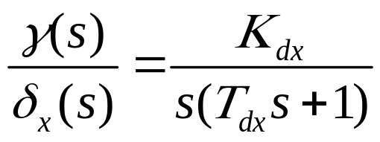
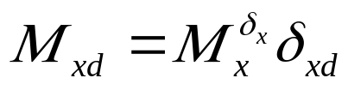
Northwestern Polytechnical University
西北工业大学 航天学院
6.3 姿态控制系统-滚动通道
倾斜运动动力学特性
Notes:
无人机长时间、高轨道、远距离的续航需求，对无人机的飞行可靠性提出了更高的要求。
而提高飞行可靠性的途径有三种：提高元部件的可靠性、发展容错控制技术和加强维修措施。提高元部件的可靠性虽然可以提高系统的可靠性，但是元部件可靠性的提高不可能一蹴而就，而且，通过元部件可靠性来提高系统可靠性的能力毕竟有限。加强维修措施包括事前检测和事后修理，同样无法改变飞行可靠性。因此，发展容错控制技术显得尤为必要，它可以提高无人机飞行的可靠性。

Slide 38
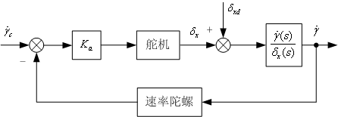
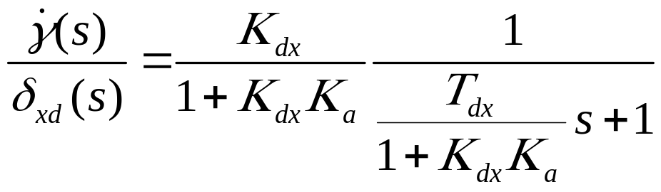
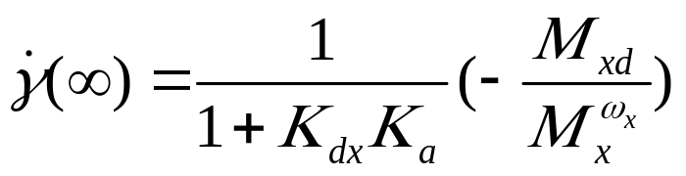
Northwestern Polytechnical University
西北工业大学 航天学院
6.3 姿态控制系统-滚动通道
增加
气动阻尼
倾斜角速度稳定系统
无法消除静差
Notes:
无人机长时间、高轨道、远距离的续航需求，对无人机的飞行可靠性提出了更高的要求。
而提高飞行可靠性的途径有三种：提高元部件的可靠性、发展容错控制技术和加强维修措施。提高元部件的可靠性虽然可以提高系统的可靠性，但是元部件可靠性的提高不可能一蹴而就，而且，通过元部件可靠性来提高系统可靠性的能力毕竟有限。加强维修措施包括事前检测和事后修理，同样无法改变飞行可靠性。因此，发展容错控制技术显得尤为必要，它可以提高无人机飞行的可靠性。

Slide 39
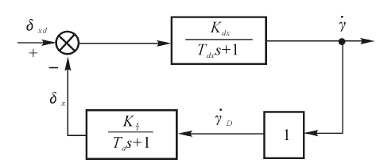

Northwestern Polytechnical University
西北工业大学 航天学院
K太大时,系统将变成一个
振荡环节
6.3 姿态控制系统-滚动通道
速
度
陀
螺
稳
定
系
统
Notes:
无人机长时间、高轨道、远距离的续航需求，对无人机的飞行可靠性提出了更高的要求。
而提高飞行可靠性的途径有三种：提高元部件的可靠性、发展容错控制技术和加强维修措施。提高元部件的可靠性虽然可以提高系统的可靠性，但是元部件可靠性的提高不可能一蹴而就，而且，通过元部件可靠性来提高系统可靠性的能力毕竟有限。加强维修措施包括事前检测和事后修理，同样无法改变飞行可靠性。因此，发展容错控制技术显得尤为必要，它可以提高无人机飞行的可靠性。

Slide 40
Northwestern Polytechnical University
西北工业大学 航天学院
6.3 姿态控制系统-滚动通道
速
度
陀
螺
稳
定
系
统
考虑纯延时滞后，K太大系统会失稳。
传递系数K₀ 的选择,借助系统的频率特性来进行,以便保证:
(1)所要求的稳定裕度;
(2)允许的稳定误差;
(3)必需的截止频率。
Notes:
无人机长时间、高轨道、远距离的续航需求，对无人机的飞行可靠性提出了更高的要求。
而提高飞行可靠性的途径有三种：提高元部件的可靠性、发展容错控制技术和加强维修措施。提高元部件的可靠性虽然可以提高系统的可靠性，但是元部件可靠性的提高不可能一蹴而就，而且，通过元部件可靠性来提高系统可靠性的能力毕竟有限。加强维修措施包括事前检测和事后修理，同样无法改变飞行可靠性。因此，发展容错控制技术显得尤为必要，它可以提高无人机飞行的可靠性。

Slide 41
Northwestern Polytechnical University
西北工业大学 航天学院
6.3 姿态控制系统-滚动通道
无
静
差
稳
定
系
统
无法通过提高K0 同时满足动态品质和稳态误差要求时：
1）引入校正装置，通常为滞后校正网络
2）采用无静差系统。
Notes:
无人机长时间、高轨道、远距离的续航需求，对无人机的飞行可靠性提出了更高的要求。
而提高飞行可靠性的途径有三种：提高元部件的可靠性、发展容错控制技术和加强维修措施。提高元部件的可靠性虽然可以提高系统的可靠性，但是元部件可靠性的提高不可能一蹴而就，而且，通过元部件可靠性来提高系统可靠性的能力毕竟有限。加强维修措施包括事前检测和事后修理，同样无法改变飞行可靠性。因此，发展容错控制技术显得尤为必要，它可以提高无人机飞行的可靠性。

Slide 42
Northwestern Polytechnical University
西北工业大学 航天学院
6.3 姿态控制系统-滚动通道
无
静
差
稳
定
系
统
回路中引入积分环节可使系统无静差。通常有如下两种方法将积分环节引入系统:
1）无反馈或具有软反馈的舵传动机构。
2）引入积分滤波器或积分陀螺。
Notes:
无人机长时间、高轨道、远距离的续航需求，对无人机的飞行可靠性提出了更高的要求。
而提高飞行可靠性的途径有三种：提高元部件的可靠性、发展容错控制技术和加强维修措施。提高元部件的可靠性虽然可以提高系统的可靠性，但是元部件可靠性的提高不可能一蹴而就，而且，通过元部件可靠性来提高系统可靠性的能力毕竟有限。加强维修措施包括事前检测和事后修理，同样无法改变飞行可靠性。因此，发展容错控制技术显得尤为必要，它可以提高无人机飞行的可靠性。

Slide 43
Northwestern Polytechnical University
西北工业大学 航天学院
6.3 姿态控制系统-滚动通道
无
静
差
稳
定
系
统
综合上述结果,具有无静差的稳定系统构成有如下几种:
(1)微分陀螺和软反馈舵传动机构;
(2)微分陀螺、积分滤波器和硬反馈舵传动机构;
(3)积分陀螺和硬反馈舵传动机构。
Notes:
无人机长时间、高轨道、远距离的续航需求，对无人机的飞行可靠性提出了更高的要求。
而提高飞行可靠性的途径有三种：提高元部件的可靠性、发展容错控制技术和加强维修措施。提高元部件的可靠性虽然可以提高系统的可靠性，但是元部件可靠性的提高不可能一蹴而就，而且，通过元部件可靠性来提高系统可靠性的能力毕竟有限。加强维修措施包括事前检测和事后修理，同样无法改变飞行可靠性。因此，发展容错控制技术显得尤为必要，它可以提高无人机飞行的可靠性。

Slide 44
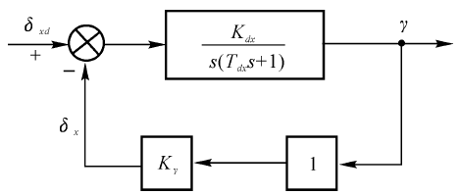
Northwestern Polytechnical University
西北工业大学 航天学院
6.3 姿态控制系统-滚动通道
倾
斜
角
反
馈
倾斜角稳定系统
Notes:
无人机长时间、高轨道、远距离的续航需求，对无人机的飞行可靠性提出了更高的要求。
而提高飞行可靠性的途径有三种：提高元部件的可靠性、发展容错控制技术和加强维修措施。提高元部件的可靠性虽然可以提高系统的可靠性，但是元部件可靠性的提高不可能一蹴而就，而且，通过元部件可靠性来提高系统可靠性的能力毕竟有限。加强维修措施包括事前检测和事后修理，同样无法改变飞行可靠性。因此，发展容错控制技术显得尤为必要，它可以提高无人机飞行的可靠性。

Slide 45
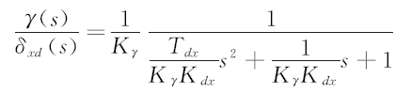
Northwestern Polytechnical University
西北工业大学 航天学院
6.3 姿态控制系统-滚动通道
倾
斜
角
反
馈
倾斜角稳定系统
抑制干扰--->提高增益--->振荡增强--->角速率反馈
Notes:
无人机长时间、高轨道、远距离的续航需求，对无人机的飞行可靠性提出了更高的要求。
而提高飞行可靠性的途径有三种：提高元部件的可靠性、发展容错控制技术和加强维修措施。提高元部件的可靠性虽然可以提高系统的可靠性，但是元部件可靠性的提高不可能一蹴而就，而且，通过元部件可靠性来提高系统可靠性的能力毕竟有限。加强维修措施包括事前检测和事后修理，同样无法改变飞行可靠性。因此，发展容错控制技术显得尤为必要，它可以提高无人机飞行的可靠性。

Slide 46
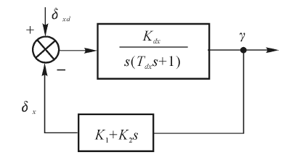
Northwestern Polytechnical University
西北工业大学 航天学院
6.3 姿态控制系统-滚动通道
倾斜角稳定系统
有
静
差
稳
定
系
统
Notes:
无人机长时间、高轨道、远距离的续航需求，对无人机的飞行可靠性提出了更高的要求。
而提高飞行可靠性的途径有三种：提高元部件的可靠性、发展容错控制技术和加强维修措施。提高元部件的可靠性虽然可以提高系统的可靠性，但是元部件可靠性的提高不可能一蹴而就，而且，通过元部件可靠性来提高系统可靠性的能力毕竟有限。加强维修措施包括事前检测和事后修理，同样无法改变飞行可靠性。因此，发展容错控制技术显得尤为必要，它可以提高无人机飞行的可靠性。

Slide 47




Northwestern Polytechnical University
西北工业大学 航天学院
6.3 姿态控制系统-滚动通道
倾斜角稳定系统
有
静
差
稳
定
系
统
为了提高振荡频率1/T 所确定的快速性,必须增大稳定系统中的增益K1,利用适当挑选K2 的办法可以得到所需要的振荡阻尼。
Notes:
无人机长时间、高轨道、远距离的续航需求，对无人机的飞行可靠性提出了更高的要求。
而提高飞行可靠性的途径有三种：提高元部件的可靠性、发展容错控制技术和加强维修措施。提高元部件的可靠性虽然可以提高系统的可靠性，但是元部件可靠性的提高不可能一蹴而就，而且，通过元部件可靠性来提高系统可靠性的能力毕竟有限。加强维修措施包括事前检测和事后修理，同样无法改变飞行可靠性。因此，发展容错控制技术显得尤为必要，它可以提高无人机飞行的可靠性。

Slide 48
Northwestern Polytechnical University
西北工业大学 航天学院
6.3 姿态控制系统-滚动通道
倾斜角稳定系统
无
静
差
稳
定
系
统
工程中可用如下两种方法来实现无静差稳定系统:
(1)在自由陀螺反馈系统中引入“比例+ 积分暠校正,在当前数字机广泛应用的情况下,这种方案最简单、方便;
(2)引入积分陀螺,这个方案目前很少使用。
Notes:
无人机长时间、高轨道、远距离的续航需求，对无人机的飞行可靠性提出了更高的要求。
而提高飞行可靠性的途径有三种：提高元部件的可靠性、发展容错控制技术和加强维修措施。提高元部件的可靠性虽然可以提高系统的可靠性，但是元部件可靠性的提高不可能一蹴而就，而且，通过元部件可靠性来提高系统可靠性的能力毕竟有限。加强维修措施包括事前检测和事后修理，同样无法改变飞行可靠性。因此，发展容错控制技术显得尤为必要，它可以提高无人机飞行的可靠性。

Slide 49
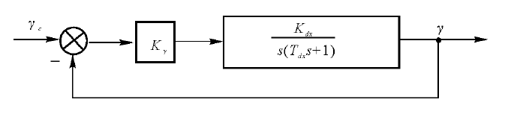
Northwestern Polytechnical University
西北工业大学 航天学院
6.3 姿态控制系统-滚动通道
倾斜角控制系统
倾
斜
角
的
反
馈
Notes:
无人机长时间、高轨道、远距离的续航需求，对无人机的飞行可靠性提出了更高的要求。
而提高飞行可靠性的途径有三种：提高元部件的可靠性、发展容错控制技术和加强维修措施。提高元部件的可靠性虽然可以提高系统的可靠性，但是元部件可靠性的提高不可能一蹴而就，而且，通过元部件可靠性来提高系统可靠性的能力毕竟有限。加强维修措施包括事前检测和事后修理，同样无法改变飞行可靠性。因此，发展容错控制技术显得尤为必要，它可以提高无人机飞行的可靠性。

Slide 50

Northwestern Polytechnical University
西北工业大学 航天学院
6.3 姿态控制系统-滚动通道
倾斜角控制系统
倾
斜
角
的
反
馈
抑制干扰--->提高增益--->振荡增强--->角速率反馈
Notes:
无人机长时间、高轨道、远距离的续航需求，对无人机的飞行可靠性提出了更高的要求。
而提高飞行可靠性的途径有三种：提高元部件的可靠性、发展容错控制技术和加强维修措施。提高元部件的可靠性虽然可以提高系统的可靠性，但是元部件可靠性的提高不可能一蹴而就，而且，通过元部件可靠性来提高系统可靠性的能力毕竟有限。加强维修措施包括事前检测和事后修理，同样无法改变飞行可靠性。因此，发展容错控制技术显得尤为必要，它可以提高无人机飞行的可靠性。

Slide 51
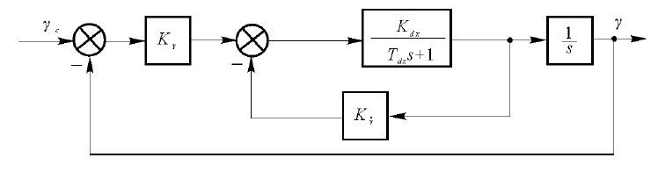
Northwestern Polytechnical University
西北工业大学 航天学院
6.3 姿态控制系统-滚动通道
倾
斜
角
+
角
速
度
反
馈
倾斜角控制系统
Notes:
无人机长时间、高轨道、远距离的续航需求，对无人机的飞行可靠性提出了更高的要求。
而提高飞行可靠性的途径有三种：提高元部件的可靠性、发展容错控制技术和加强维修措施。提高元部件的可靠性虽然可以提高系统的可靠性，但是元部件可靠性的提高不可能一蹴而就，而且，通过元部件可靠性来提高系统可靠性的能力毕竟有限。加强维修措施包括事前检测和事后修理，同样无法改变飞行可靠性。因此，发展容错控制技术显得尤为必要，它可以提高无人机飞行的可靠性。

Slide 52



Northwestern Polytechnical University
西北工业大学 航天学院
6.3 姿态控制系统-滚动通道
倾
斜
角
+
角
速
度
反
馈
倾斜角控制系统
为了提高振荡频率1/T 所确定的快速性,必须增大稳定系统中的增益Kr,利用适当挑选 的办法可以得到所需要的振荡阻尼。
Notes:
无人机长时间、高轨道、远距离的续航需求，对无人机的飞行可靠性提出了更高的要求。
而提高飞行可靠性的途径有三种：提高元部件的可靠性、发展容错控制技术和加强维修措施。提高元部件的可靠性虽然可以提高系统的可靠性，但是元部件可靠性的提高不可能一蹴而就，而且，通过元部件可靠性来提高系统可靠性的能力毕竟有限。加强维修措施包括事前检测和事后修理，同样无法改变飞行可靠性。因此，发展容错控制技术显得尤为必要，它可以提高无人机飞行的可靠性。

Slide 53
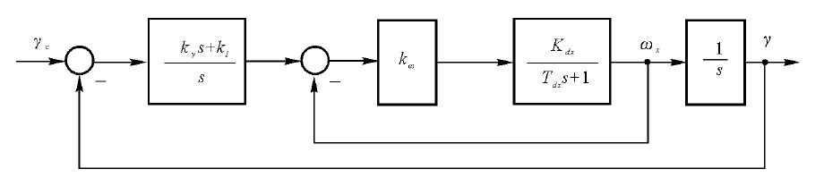
Northwestern Polytechnical University
西北工业大学 航天学院
6.3 姿态控制系统-滚动通道
倾斜角控制系统应用实例
Notes:
无人机长时间、高轨道、远距离的续航需求，对无人机的飞行可靠性提出了更高的要求。
而提高飞行可靠性的途径有三种：提高元部件的可靠性、发展容错控制技术和加强维修措施。提高元部件的可靠性虽然可以提高系统的可靠性，但是元部件可靠性的提高不可能一蹴而就，而且，通过元部件可靠性来提高系统可靠性的能力毕竟有限。加强维修措施包括事前检测和事后修理，同样无法改变飞行可靠性。因此，发展容错控制技术显得尤为必要，它可以提高无人机飞行的可靠性。

Slide 54
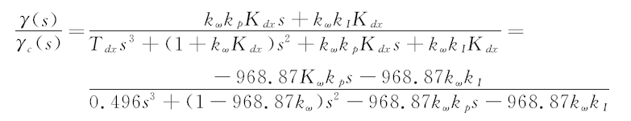

Northwestern Polytechnical University
西北工业大学 航天学院
6.3 姿态控制系统-滚动通道
倾斜角控制系统应用实例
Notes:
无人机长时间、高轨道、远距离的续航需求，对无人机的飞行可靠性提出了更高的要求。
而提高飞行可靠性的途径有三种：提高元部件的可靠性、发展容错控制技术和加强维修措施。提高元部件的可靠性虽然可以提高系统的可靠性，但是元部件可靠性的提高不可能一蹴而就，而且，通过元部件可靠性来提高系统可靠性的能力毕竟有限。加强维修措施包括事前检测和事后修理，同样无法改变飞行可靠性。因此，发展容错控制技术显得尤为必要，它可以提高无人机飞行的可靠性。

Slide 55
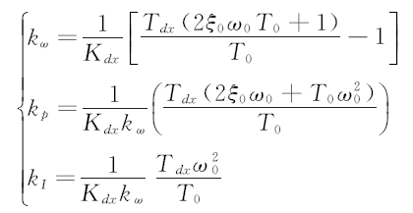
Northwestern Polytechnical University
西北工业大学 航天学院
6.3 姿态控制系统-滚动通道
倾斜角控制系统应用实例
Notes:
无人机长时间、高轨道、远距离的续航需求，对无人机的飞行可靠性提出了更高的要求。
而提高飞行可靠性的途径有三种：提高元部件的可靠性、发展容错控制技术和加强维修措施。提高元部件的可靠性虽然可以提高系统的可靠性，但是元部件可靠性的提高不可能一蹴而就，而且，通过元部件可靠性来提高系统可靠性的能力毕竟有限。加强维修措施包括事前检测和事后修理，同样无法改变飞行可靠性。因此，发展容错控制技术显得尤为必要，它可以提高无人机飞行的可靠性。

Slide 56
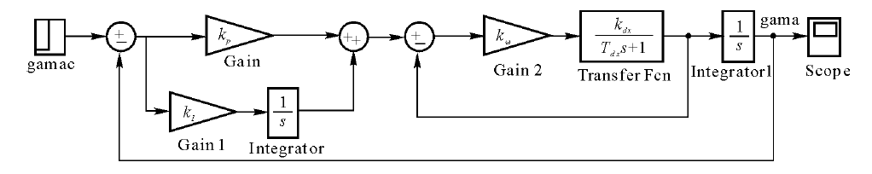
Northwestern Polytechnical University
西北工业大学 航天学院
6.3 姿态控制系统-滚动通道
倾斜角控制系统应用实例
Notes:
无人机长时间、高轨道、远距离的续航需求，对无人机的飞行可靠性提出了更高的要求。
而提高飞行可靠性的途径有三种：提高元部件的可靠性、发展容错控制技术和加强维修措施。提高元部件的可靠性虽然可以提高系统的可靠性，但是元部件可靠性的提高不可能一蹴而就，而且，通过元部件可靠性来提高系统可靠性的能力毕竟有限。加强维修措施包括事前检测和事后修理，同样无法改变飞行可靠性。因此，发展容错控制技术显得尤为必要，它可以提高无人机飞行的可靠性。

Slide 57
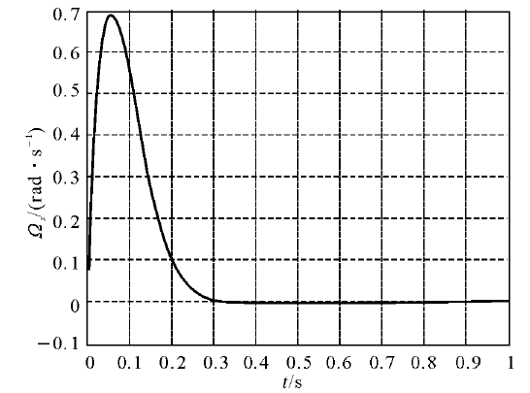
Northwestern Polytechnical University
西北工业大学 航天学院
6.3 姿态控制系统-滚动通道
倾斜角控制系统应用实例
Notes:
无人机长时间、高轨道、远距离的续航需求，对无人机的飞行可靠性提出了更高的要求。
而提高飞行可靠性的途径有三种：提高元部件的可靠性、发展容错控制技术和加强维修措施。提高元部件的可靠性虽然可以提高系统的可靠性，但是元部件可靠性的提高不可能一蹴而就，而且，通过元部件可靠性来提高系统可靠性的能力毕竟有限。加强维修措施包括事前检测和事后修理，同样无法改变飞行可靠性。因此，发展容错控制技术显得尤为必要，它可以提高无人机飞行的可靠性。

Slide 58
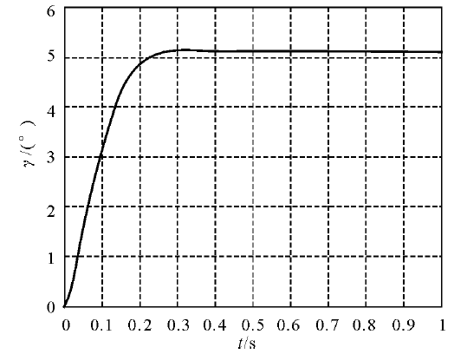
Northwestern Polytechnical University
西北工业大学 航天学院
6.3 姿态控制系统-滚动通道
倾斜角控制系统应用实例
Notes:
无人机长时间、高轨道、远距离的续航需求，对无人机的飞行可靠性提出了更高的要求。
而提高飞行可靠性的途径有三种：提高元部件的可靠性、发展容错控制技术和加强维修措施。提高元部件的可靠性虽然可以提高系统的可靠性，但是元部件可靠性的提高不可能一蹴而就，而且，通过元部件可靠性来提高系统可靠性的能力毕竟有限。加强维修措施包括事前检测和事后修理，同样无法改变飞行可靠性。因此，发展容错控制技术显得尤为必要，它可以提高无人机飞行的可靠性。

Slide 59
Northwestern Polytechnical University
西北工业大学 航天学院
6.3 姿态控制系统-俯仰/偏航通道
俯仰/偏航角控制的基本任务
在某些情况下,例如地空导弹初始发射转弯段,导弹的制导指令是姿态角形式,此时俯仰和偏航通道姿态角控制系统的基本任务是保证导弹在干扰的作用下,回路稳定可靠工作,姿态角的误差在规定的范围内,并按预定的要求跟踪姿态角指令的变化。
Notes:
无人机长时间、高轨道、远距离的续航需求，对无人机的飞行可靠性提出了更高的要求。
而提高飞行可靠性的途径有三种：提高元部件的可靠性、发展容错控制技术和加强维修措施。提高元部件的可靠性虽然可以提高系统的可靠性，但是元部件可靠性的提高不可能一蹴而就，而且，通过元部件可靠性来提高系统可靠性的能力毕竟有限。加强维修措施包括事前检测和事后修理，同样无法改变飞行可靠性。因此，发展容错控制技术显得尤为必要，它可以提高无人机飞行的可靠性。

Slide 60
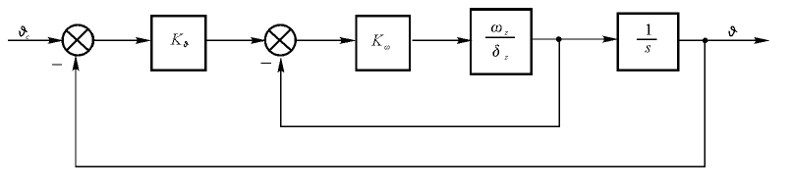
Northwestern Polytechnical University
西北工业大学 航天学院
6.3 姿态控制系统-俯仰/偏航通道
俯仰/偏航姿态角控制系统
图6.20 俯仰角控制系统结构图
Notes:
无人机长时间、高轨道、远距离的续航需求，对无人机的飞行可靠性提出了更高的要求。
而提高飞行可靠性的途径有三种：提高元部件的可靠性、发展容错控制技术和加强维修措施。提高元部件的可靠性虽然可以提高系统的可靠性，但是元部件可靠性的提高不可能一蹴而就，而且，通过元部件可靠性来提高系统可靠性的能力毕竟有限。加强维修措施包括事前检测和事后修理，同样无法改变飞行可靠性。因此，发展容错控制技术显得尤为必要，它可以提高无人机飞行的可靠性。

Slide 61
Northwestern Polytechnical University
西北工业大学 航天学院
6.3 姿态控制系统-俯仰/偏航通道
俯仰/偏航姿态角控制系统
图6.20 所示的俯仰角控制系统闭环传递函数如下
由上式可以看出,对俯仰角阶跃指令来说,图6.20给出的俯仰角控制系统是一个无静差系统。
Notes:
无人机长时间、高轨道、远距离的续航需求，对无人机的飞行可靠性提出了更高的要求。
而提高飞行可靠性的途径有三种：提高元部件的可靠性、发展容错控制技术和加强维修措施。提高元部件的可靠性虽然可以提高系统的可靠性，但是元部件可靠性的提高不可能一蹴而就，而且，通过元部件可靠性来提高系统可靠性的能力毕竟有限。加强维修措施包括事前检测和事后修理，同样无法改变飞行可靠性。因此，发展容错控制技术显得尤为必要，它可以提高无人机飞行的可靠性。

Slide 62
Northwestern Polytechnical University
西北工业大学 航天学院
6.3 姿态控制系统-俯仰/偏航通道
对阶跃力矩干扰M_{zd}是否无静差？
1）将力矩干扰M_{zd} 转化为等效舵偏干扰δ_{zd} ,两者满足如下公式：
Notes:
无人机长时间、高轨道、远距离的续航需求，对无人机的飞行可靠性提出了更高的要求。
而提高飞行可靠性的途径有三种：提高元部件的可靠性、发展容错控制技术和加强维修措施。提高元部件的可靠性虽然可以提高系统的可靠性，但是元部件可靠性的提高不可能一蹴而就，而且，通过元部件可靠性来提高系统可靠性的能力毕竟有限。加强维修措施包括事前检测和事后修理，同样无法改变飞行可靠性。因此，发展容错控制技术显得尤为必要，它可以提高无人机飞行的可靠性。

Slide 63
Northwestern Polytechnical University
西北工业大学 航天学院
6.3 姿态控制系统-俯仰/偏航通道
对阶跃力矩干扰M_{zd}是否无静差？
2）俯仰角指令为0,将图6.20所示的结构图进行变换,变成以等效舵偏干扰δ_{zd}为输入、俯仰角为输出的形式,如图6.21所示。
Notes:
无人机长时间、高轨道、远距离的续航需求，对无人机的飞行可靠性提出了更高的要求。
而提高飞行可靠性的途径有三种：提高元部件的可靠性、发展容错控制技术和加强维修措施。提高元部件的可靠性虽然可以提高系统的可靠性，但是元部件可靠性的提高不可能一蹴而就，而且，通过元部件可靠性来提高系统可靠性的能力毕竟有限。加强维修措施包括事前检测和事后修理，同样无法改变飞行可靠性。因此，发展容错控制技术显得尤为必要，它可以提高无人机飞行的可靠性。

Slide 64
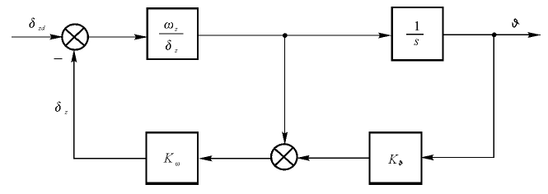
Northwestern Polytechnical University
西北工业大学 航天学院
6.3 姿态控制系统-俯仰/偏航通道
对阶跃力矩干扰M_{zd}是否无静差？
图6.21 等效舵偏干扰为输入的俯仰角控制系统结构图
Notes:
无人机长时间、高轨道、远距离的续航需求，对无人机的飞行可靠性提出了更高的要求。
而提高飞行可靠性的途径有三种：提高元部件的可靠性、发展容错控制技术和加强维修措施。提高元部件的可靠性虽然可以提高系统的可靠性，但是元部件可靠性的提高不可能一蹴而就，而且，通过元部件可靠性来提高系统可靠性的能力毕竟有限。加强维修措施包括事前检测和事后修理，同样无法改变飞行可靠性。因此，发展容错控制技术显得尤为必要，它可以提高无人机飞行的可靠性。

Slide 65
Northwestern Polytechnical University
西北工业大学 航天学院
6.3 姿态控制系统-俯仰/偏航通道
对阶跃力矩干扰M_{zd}是否无静差？
3）写出等效舵偏干扰δ_{zd}为输入、俯仰角为输出的闭环传递函数,见下式
结合终值定理,由上式可以看出,阶跃力矩干扰作用下,俯仰角存在静差。
Notes:
无人机长时间、高轨道、远距离的续航需求，对无人机的飞行可靠性提出了更高的要求。
而提高飞行可靠性的途径有三种：提高元部件的可靠性、发展容错控制技术和加强维修措施。提高元部件的可靠性虽然可以提高系统的可靠性，但是元部件可靠性的提高不可能一蹴而就，而且，通过元部件可靠性来提高系统可靠性的能力毕竟有限。加强维修措施包括事前检测和事后修理，同样无法改变飞行可靠性。因此，发展容错控制技术显得尤为必要，它可以提高无人机飞行的可靠性。

Slide 66
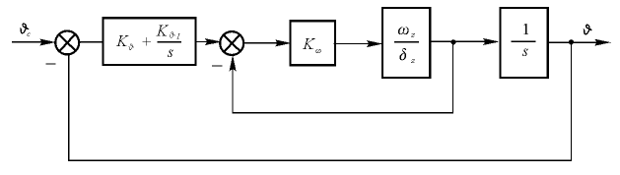
Northwestern Polytechnical University
西北工业大学 航天学院
6.3 姿态控制系统-俯仰/偏航通道
引入积分环节后是否无静差？
图6.22 带积分环节的俯仰角控制系统结构图
Notes:
无人机长时间、高轨道、远距离的续航需求，对无人机的飞行可靠性提出了更高的要求。
而提高飞行可靠性的途径有三种：提高元部件的可靠性、发展容错控制技术和加强维修措施。提高元部件的可靠性虽然可以提高系统的可靠性，但是元部件可靠性的提高不可能一蹴而就，而且，通过元部件可靠性来提高系统可靠性的能力毕竟有限。加强维修措施包括事前检测和事后修理，同样无法改变飞行可靠性。因此，发展容错控制技术显得尤为必要，它可以提高无人机飞行的可靠性。

Slide 67
Northwestern Polytechnical University
西北工业大学 航天学院
6.3 姿态控制系统-俯仰/偏航通道
引入积分环节后是否无静差？
给出图6.22所示带积分环节的俯仰角控制系统闭环传递函数如下:
结合终值定理,由上式可以看出,对俯仰角阶跃,俯仰角无静差。
Notes:
无人机长时间、高轨道、远距离的续航需求，对无人机的飞行可靠性提出了更高的要求。
而提高飞行可靠性的途径有三种：提高元部件的可靠性、发展容错控制技术和加强维修措施。提高元部件的可靠性虽然可以提高系统的可靠性，但是元部件可靠性的提高不可能一蹴而就，而且，通过元部件可靠性来提高系统可靠性的能力毕竟有限。加强维修措施包括事前检测和事后修理，同样无法改变飞行可靠性。因此，发展容错控制技术显得尤为必要，它可以提高无人机飞行的可靠性。

Slide 68
Northwestern Polytechnical University
西北工业大学 航天学院
6.3 姿态控制系统-俯仰/偏航通道
引入积分环节后是否无静差？
同样,可以得到等效舵偏干扰δ_{zd}为输入、俯仰角为输出的闭环传递函数,见下式:
结合终值定理,由上式可以看出,阶跃力矩干扰作用下,俯仰角无静差。至此，证明引入积分环节可以消除阶跃力矩引起的静差。
Notes:
无人机长时间、高轨道、远距离的续航需求，对无人机的飞行可靠性提出了更高的要求。
而提高飞行可靠性的途径有三种：提高元部件的可靠性、发展容错控制技术和加强维修措施。提高元部件的可靠性虽然可以提高系统的可靠性，但是元部件可靠性的提高不可能一蹴而就，而且，通过元部件可靠性来提高系统可靠性的能力毕竟有限。加强维修措施包括事前检测和事后修理，同样无法改变飞行可靠性。因此，发展容错控制技术显得尤为必要，它可以提高无人机飞行的可靠性。

Slide 69
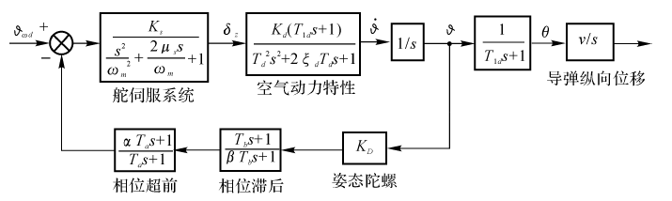
Northwestern Polytechnical University
西北工业大学 航天学院
6.3 姿态控制系统-俯仰/偏航通道
姿态陀螺飞行控制系统
图6.23 姿态陀螺飞行控制系统结构图
Notes:
无人机长时间、高轨道、远距离的续航需求，对无人机的飞行可靠性提出了更高的要求。
而提高飞行可靠性的途径有三种：提高元部件的可靠性、发展容错控制技术和加强维修措施。提高元部件的可靠性虽然可以提高系统的可靠性，但是元部件可靠性的提高不可能一蹴而就，而且，通过元部件可靠性来提高系统可靠性的能力毕竟有限。加强维修措施包括事前检测和事后修理，同样无法改变飞行可靠性。因此，发展容错控制技术显得尤为必要，它可以提高无人机飞行的可靠性。

Slide 70
Northwestern Polytechnical University
西北工业大学 航天学院
6.3 姿态控制系统-俯仰/偏航通道
姿态陀螺飞行控制系统
这种系统具有以下特点:
(1)对人工操纵的导弹来说,引入姿态陀螺飞行控制系统可以大大降低手动操纵难度,有效降低射手训练成本。
(2)姿态陀螺飞行控制系统会自动地对阵风、推力偏心或扰动起抵消作用。
(3)在导弹的纵向通道,通过预置俯仰角,可以方便地实现导弹的重力补偿功能。对于近地飞行的对地攻击导弹,该系统可以有效减少碰地的概率。
Notes:
无人机长时间、高轨道、远距离的续航需求，对无人机的飞行可靠性提出了更高的要求。
而提高飞行可靠性的途径有三种：提高元部件的可靠性、发展容错控制技术和加强维修措施。提高元部件的可靠性虽然可以提高系统的可靠性，但是元部件可靠性的提高不可能一蹴而就，而且，通过元部件可靠性来提高系统可靠性的能力毕竟有限。加强维修措施包括事前检测和事后修理，同样无法改变飞行可靠性。因此，发展容错控制技术显得尤为必要，它可以提高无人机飞行的可靠性。

Slide 71

Northwestern Polytechnical University
西北工业大学 航天学院
6.3 姿态控制系统-俯仰/偏航通道
姿态陀螺飞行控制系统
导弹法向过载与俯仰角的关系可以用以下公式描述:
用姿态角飞行控制系统实现法向过载控制,需要进行控制指令的变换,否则控制指令与自动驾驶仪不适配。
Notes:
无人机长时间、高轨道、远距离的续航需求，对无人机的飞行可靠性提出了更高的要求。
而提高飞行可靠性的途径有三种：提高元部件的可靠性、发展容错控制技术和加强维修措施。提高元部件的可靠性虽然可以提高系统的可靠性，但是元部件可靠性的提高不可能一蹴而就，而且，通过元部件可靠性来提高系统可靠性的能力毕竟有限。加强维修措施包括事前检测和事后修理，同样无法改变飞行可靠性。因此，发展容错控制技术显得尤为必要，它可以提高无人机飞行的可靠性。

Slide 72

Northwestern Polytechnical University
西北工业大学 航天学院
6.3 姿态控制系统-俯仰/偏航通道
姿态陀螺飞行控制系统
在工程上,通过引入累积滤波器来实现法向过载控制指令与姿态角飞行控制系统的适配:
Notes:
无人机长时间、高轨道、远距离的续航需求，对无人机的飞行可靠性提出了更高的要求。
而提高飞行可靠性的途径有三种：提高元部件的可靠性、发展容错控制技术和加强维修措施。提高元部件的可靠性虽然可以提高系统的可靠性，但是元部件可靠性的提高不可能一蹴而就，而且，通过元部件可靠性来提高系统可靠性的能力毕竟有限。加强维修措施包括事前检测和事后修理，同样无法改变飞行可靠性。因此，发展容错控制技术显得尤为必要，它可以提高无人机飞行的可靠性。

Slide 73
Northwestern Polytechnical University
西北工业大学 航天学院
第六章 导弹飞行控制系统分析与设计
1. 传感系统
2. 舵机及舵传动
3.姿态控制系统
9.高度与航向控制
5.速度控制系统
4.法向过载控制
10.角速率设计实例
11. 法向过载设计实例

Slide 74
Northwestern Polytechnical University
西北工业大学 航天学院
6.4 法向过载控制系统
法向过载控制的基本任务
1）校正导弹动力学特性
2） 系统具有的通频带宽不应小于给定值
3） 补偿干扰影响
4）将最大过载限制在某一给定值
Notes:
无人机长时间、高轨道、远距离的续航需求，对无人机的飞行可靠性提出了更高的要求。
而提高飞行可靠性的途径有三种：提高元部件的可靠性、发展容错控制技术和加强维修措施。提高元部件的可靠性虽然可以提高系统的可靠性，但是元部件可靠性的提高不可能一蹴而就，而且，通过元部件可靠性来提高系统可靠性的能力毕竟有限。加强维修措施包括事前检测和事后修理，同样无法改变飞行可靠性。因此，发展容错控制技术显得尤为必要，它可以提高无人机飞行的可靠性。

Slide 75

Northwestern Polytechnical University
西北工业大学 航天学院
6.4 法向过载控制系统
开环飞行控制系统
图6.24 开环飞行控制系统
Notes:
无人机长时间、高轨道、远距离的续航需求，对无人机的飞行可靠性提出了更高的要求。
而提高飞行可靠性的途径有三种：提高元部件的可靠性、发展容错控制技术和加强维修措施。提高元部件的可靠性虽然可以提高系统的可靠性，但是元部件可靠性的提高不可能一蹴而就，而且，通过元部件可靠性来提高系统可靠性的能力毕竟有限。加强维修措施包括事前检测和事后修理，同样无法改变飞行可靠性。因此，发展容错控制技术显得尤为必要，它可以提高无人机飞行的可靠性。

Slide 76
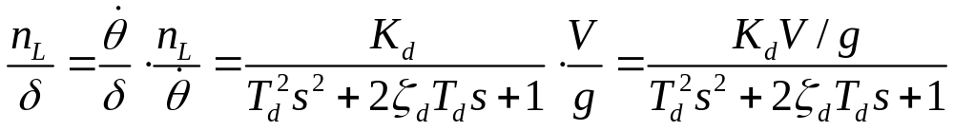
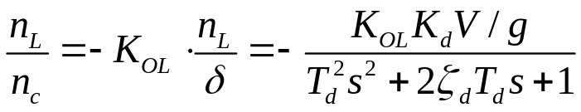
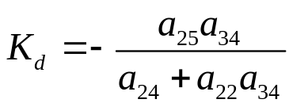
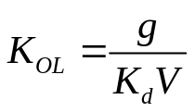
Northwestern Polytechnical University
西北工业大学 航天学院
6.4 法向过载控制系统
开环飞行控制系统
Notes:
无人机长时间、高轨道、远距离的续航需求，对无人机的飞行可靠性提出了更高的要求。
而提高飞行可靠性的途径有三种：提高元部件的可靠性、发展容错控制技术和加强维修措施。提高元部件的可靠性虽然可以提高系统的可靠性，但是元部件可靠性的提高不可能一蹴而就，而且，通过元部件可靠性来提高系统可靠性的能力毕竟有限。加强维修措施包括事前检测和事后修理，同样无法改变飞行可靠性。因此，发展容错控制技术显得尤为必要，它可以提高无人机飞行的可靠性。

Slide 77
Northwestern Polytechnical University
西北工业大学 航天学院
6.4 法向过载控制系统
开环飞行控制系统
开环飞行控制系统特点：
具有小的气动阻尼
为了获得适当的末制导系统特性，弹体必须稳定
加速度增益KoL与高度成正比，与速度成反比，且弹体增益变化可以补偿到已知气动数据的精度
Notes:
无人机长时间、高轨道、远距离的续航需求，对无人机的飞行可靠性提出了更高的要求。
而提高飞行可靠性的途径有三种：提高元部件的可靠性、发展容错控制技术和加强维修措施。提高元部件的可靠性虽然可以提高系统的可靠性，但是元部件可靠性的提高不可能一蹴而就，而且，通过元部件可靠性来提高系统可靠性的能力毕竟有限。加强维修措施包括事前检测和事后修理，同样无法改变飞行可靠性。因此，发展容错控制技术显得尤为必要，它可以提高无人机飞行的可靠性。

Slide 78
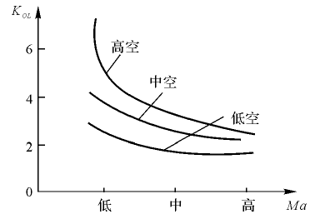
Northwestern Polytechnical University
西北工业大学 航天学院
6.4 法向过载控制系统
开环飞行控制系统
图6.25开环飞行控制系统增益与高度及马赫数的关系
Notes:
无人机长时间、高轨道、远距离的续航需求，对无人机的飞行可靠性提出了更高的要求。
而提高飞行可靠性的途径有三种：提高元部件的可靠性、发展容错控制技术和加强维修措施。提高元部件的可靠性虽然可以提高系统的可靠性，但是元部件可靠性的提高不可能一蹴而就，而且，通过元部件可靠性来提高系统可靠性的能力毕竟有限。加强维修措施包括事前检测和事后修理，同样无法改变飞行可靠性。因此，发展容错控制技术显得尤为必要，它可以提高无人机飞行的可靠性。

Slide 79
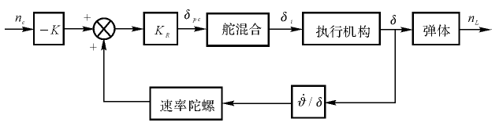
Northwestern Polytechnical University
西北工业大学 航天学院
6.4 法向过载控制系统
速率陀螺飞行控制系统
图6.26 速率陀螺飞行控制系统
Notes:
无人机长时间、高轨道、远距离的续航需求，对无人机的飞行可靠性提出了更高的要求。
而提高飞行可靠性的途径有三种：提高元部件的可靠性、发展容错控制技术和加强维修措施。提高元部件的可靠性虽然可以提高系统的可靠性，但是元部件可靠性的提高不可能一蹴而就，而且，通过元部件可靠性来提高系统可靠性的能力毕竟有限。加强维修措施包括事前检测和事后修理，同样无法改变飞行可靠性。因此，发展容错控制技术显得尤为必要，它可以提高无人机飞行的可靠性。

Slide 80
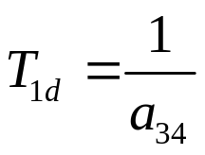
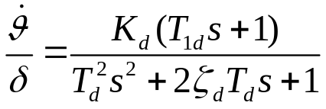
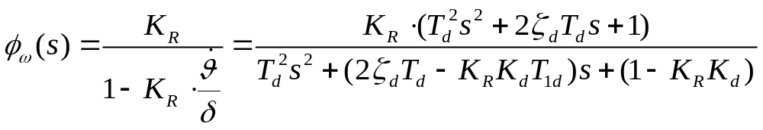
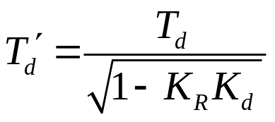
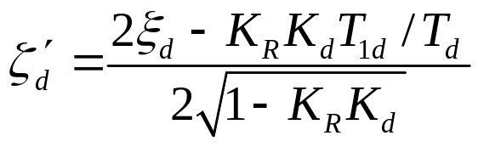
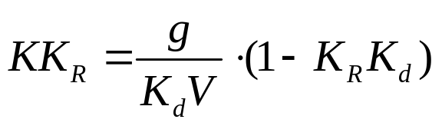
Northwestern Polytechnical University
西北工业大学 航天学院
6.4 法向过载控制系统
速率陀螺飞行控制系统
Notes:
无人机长时间、高轨道、远距离的续航需求，对无人机的飞行可靠性提出了更高的要求。
而提高飞行可靠性的途径有三种：提高元部件的可靠性、发展容错控制技术和加强维修措施。提高元部件的可靠性虽然可以提高系统的可靠性，但是元部件可靠性的提高不可能一蹴而就，而且，通过元部件可靠性来提高系统可靠性的能力毕竟有限。加强维修措施包括事前检测和事后修理，同样无法改变飞行可靠性。因此，发展容错控制技术显得尤为必要，它可以提高无人机飞行的可靠性。

Slide 81
Northwestern Polytechnical University
西北工业大学 航天学院
6.4 法向过载控制系统
速率陀螺飞行控制系统
速率陀螺飞行控制系统特点：
具有良好的阻尼
加速度增益比开环系统更依赖于速度和高度
时间常数是短的，但取决于与高度和马赫数相关的气动参数
Notes:
无人机长时间、高轨道、远距离的续航需求，对无人机的飞行可靠性提出了更高的要求。
而提高飞行可靠性的途径有三种：提高元部件的可靠性、发展容错控制技术和加强维修措施。提高元部件的可靠性虽然可以提高系统的可靠性，但是元部件可靠性的提高不可能一蹴而就，而且，通过元部件可靠性来提高系统可靠性的能力毕竟有限。加强维修措施包括事前检测和事后修理，同样无法改变飞行可靠性。因此，发展容错控制技术显得尤为必要，它可以提高无人机飞行的可靠性。

Slide 82
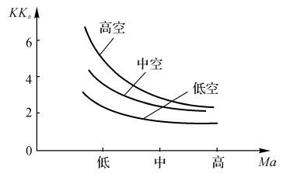
Northwestern Polytechnical University
西北工业大学 航天学院
6.4 法向过载控制系统
速率陀螺飞行控制系统
图6.27 速率陀螺飞行控制系统增益与高度及马赫数的关系
Notes:
无人机长时间、高轨道、远距离的续航需求，对无人机的飞行可靠性提出了更高的要求。
而提高飞行可靠性的途径有三种：提高元部件的可靠性、发展容错控制技术和加强维修措施。提高元部件的可靠性虽然可以提高系统的可靠性，但是元部件可靠性的提高不可能一蹴而就，而且，通过元部件可靠性来提高系统可靠性的能力毕竟有限。加强维修措施包括事前检测和事后修理，同样无法改变飞行可靠性。因此，发展容错控制技术显得尤为必要，它可以提高无人机飞行的可靠性。

Slide 83
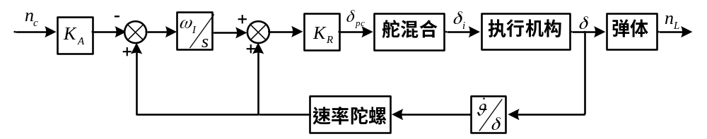
Northwestern Polytechnical University
西北工业大学 航天学院
6.4 法向过载控制系统
积分速率陀螺飞行控制系统
图6.28 积分速率陀螺飞行控制系统
Notes:
无人机长时间、高轨道、远距离的续航需求，对无人机的飞行可靠性提出了更高的要求。
而提高飞行可靠性的途径有三种：提高元部件的可靠性、发展容错控制技术和加强维修措施。提高元部件的可靠性虽然可以提高系统的可靠性，但是元部件可靠性的提高不可能一蹴而就，而且，通过元部件可靠性来提高系统可靠性的能力毕竟有限。加强维修措施包括事前检测和事后修理，同样无法改变飞行可靠性。因此，发展容错控制技术显得尤为必要，它可以提高无人机飞行的可靠性。

Slide 84
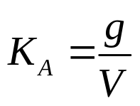
Northwestern Polytechnical University
西北工业大学 航天学院
6.4 法向过载控制系统
积分速率陀螺飞行控制系统
Notes:
无人机长时间、高轨道、远距离的续航需求，对无人机的飞行可靠性提出了更高的要求。
而提高飞行可靠性的途径有三种：提高元部件的可靠性、发展容错控制技术和加强维修措施。提高元部件的可靠性虽然可以提高系统的可靠性，但是元部件可靠性的提高不可能一蹴而就，而且，通过元部件可靠性来提高系统可靠性的能力毕竟有限。加强维修措施包括事前检测和事后修理，同样无法改变飞行可靠性。因此，发展容错控制技术显得尤为必要，它可以提高无人机飞行的可靠性。

Slide 85
Northwestern Polytechnical University
西北工业大学 航天学院
6.4 法向过载控制系统
积分速率陀螺飞行控制系统
积分速率陀螺飞行控制系统特点：
不用超前网络就能稳定不稳定的弹体
低马赫数和高高度工作条件下动态响应比较迟缓，因此常在回路中串入一个校正网络，加速系统动态响应
加速度增益基本与高度无关，并且与速度成反比
Notes:
无人机长时间、高轨道、远距离的续航需求，对无人机的飞行可靠性提出了更高的要求。
而提高飞行可靠性的途径有三种：提高元部件的可靠性、发展容错控制技术和加强维修措施。提高元部件的可靠性虽然可以提高系统的可靠性，但是元部件可靠性的提高不可能一蹴而就，而且，通过元部件可靠性来提高系统可靠性的能力毕竟有限。加强维修措施包括事前检测和事后修理，同样无法改变飞行可靠性。因此，发展容错控制技术显得尤为必要，它可以提高无人机飞行的可靠性。

Slide 86
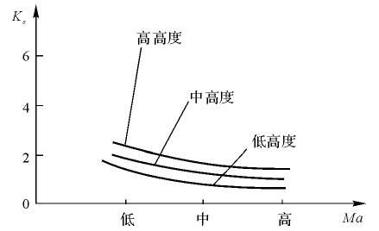
Northwestern Polytechnical University
西北工业大学 航天学院
6.4 法向过载控制系统
积分速率陀螺飞行控制系统
图6.29 积分速率陀螺飞行控制系统增益与高度及马赫数的关系
Notes:
无人机长时间、高轨道、远距离的续航需求，对无人机的飞行可靠性提出了更高的要求。
而提高飞行可靠性的途径有三种：提高元部件的可靠性、发展容错控制技术和加强维修措施。提高元部件的可靠性虽然可以提高系统的可靠性，但是元部件可靠性的提高不可能一蹴而就，而且，通过元部件可靠性来提高系统可靠性的能力毕竟有限。加强维修措施包括事前检测和事后修理，同样无法改变飞行可靠性。因此，发展容错控制技术显得尤为必要，它可以提高无人机飞行的可靠性。

Slide 87
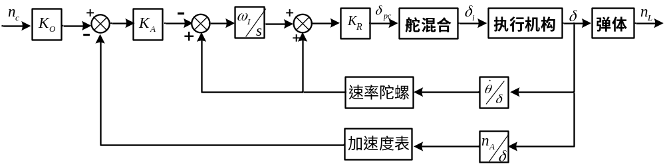
Northwestern Polytechnical University
西北工业大学 航天学院
6.4 法向过载控制系统
加速度表反馈飞行控制系统
图6.30 加速度表反馈飞行控制系统
Notes:
无人机长时间、高轨道、远距离的续航需求，对无人机的飞行可靠性提出了更高的要求。
而提高飞行可靠性的途径有三种：提高元部件的可靠性、发展容错控制技术和加强维修措施。提高元部件的可靠性虽然可以提高系统的可靠性，但是元部件可靠性的提高不可能一蹴而就，而且，通过元部件可靠性来提高系统可靠性的能力毕竟有限。加强维修措施包括事前检测和事后修理，同样无法改变飞行可靠性。因此，发展容错控制技术显得尤为必要，它可以提高无人机飞行的可靠性。

Slide 88
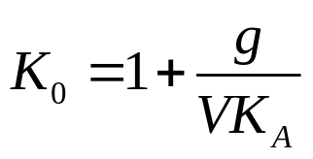
Northwestern Polytechnical University
西北工业大学 航天学院
6.4 法向过载控制系统
加速度表反馈飞行控制系统
Notes:
无人机长时间、高轨道、远距离的续航需求，对无人机的飞行可靠性提出了更高的要求。
而提高飞行可靠性的途径有三种：提高元部件的可靠性、发展容错控制技术和加强维修措施。提高元部件的可靠性虽然可以提高系统的可靠性，但是元部件可靠性的提高不可能一蹴而就，而且，通过元部件可靠性来提高系统可靠性的能力毕竟有限。加强维修措施包括事前检测和事后修理，同样无法改变飞行可靠性。因此，发展容错控制技术显得尤为必要，它可以提高无人机飞行的可靠性。

Slide 89
Northwestern Polytechnical University
西北工业大学 航天学院
6.4 法向过载控制系统
加速度表反馈飞行控制系统
加速度表反馈飞行控制系统特点：
加速度归一化增益与高度和马赫数基本无关
除了加速度归一化增益外，加速度表飞行控制系统具有三个控制增益，无论是稳定还是不稳定的弹体，由这三个增益适当组合就可以得到时间参数、阻尼和截止频率的特定值。
Notes:
无人机长时间、高轨道、远距离的续航需求，对无人机的飞行可靠性提出了更高的要求。
而提高飞行可靠性的途径有三种：提高元部件的可靠性、发展容错控制技术和加强维修措施。提高元部件的可靠性虽然可以提高系统的可靠性，但是元部件可靠性的提高不可能一蹴而就，而且，通过元部件可靠性来提高系统可靠性的能力毕竟有限。加强维修措施包括事前检测和事后修理，同样无法改变飞行可靠性。因此，发展容错控制技术显得尤为必要，它可以提高无人机飞行的可靠性。

Slide 90
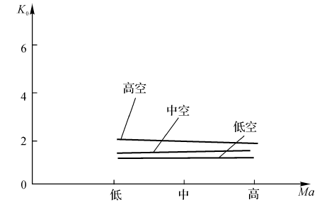
Northwestern Polytechnical University
西北工业大学 航天学院
6.4 法向过载控制系统
加速度表反馈飞行控制系统
图6.31 加速度表飞行控制系统增益与高度及马赫数的关系
Notes:
无人机长时间、高轨道、远距离的续航需求，对无人机的飞行可靠性提出了更高的要求。
而提高飞行可靠性的途径有三种：提高元部件的可靠性、发展容错控制技术和加强维修措施。提高元部件的可靠性虽然可以提高系统的可靠性，但是元部件可靠性的提高不可能一蹴而就，而且，通过元部件可靠性来提高系统可靠性的能力毕竟有限。加强维修措施包括事前检测和事后修理，同样无法改变飞行可靠性。因此，发展容错控制技术显得尤为必要，它可以提高无人机飞行的可靠性。

Slide 91

Northwestern Polytechnical University
西北工业大学 航天学院
6.4 法向过载控制系统
其他类型法向过载控制系统简介
图6.32 伪攻角反馈形式的加速度表飞行控制系统
Notes:
无人机长时间、高轨道、远距离的续航需求，对无人机的飞行可靠性提出了更高的要求。
而提高飞行可靠性的途径有三种：提高元部件的可靠性、发展容错控制技术和加强维修措施。提高元部件的可靠性虽然可以提高系统的可靠性，但是元部件可靠性的提高不可能一蹴而就，而且，通过元部件可靠性来提高系统可靠性的能力毕竟有限。加强维修措施包括事前检测和事后修理，同样无法改变飞行可靠性。因此，发展容错控制技术显得尤为必要，它可以提高无人机飞行的可靠性。

Slide 92

Northwestern Polytechnical University
西北工业大学 航天学院
6.4 法向过载控制系统
其他类型法向过载控制系统简介
图6.33 角速度反馈形式的加速度表飞行控制系统
Notes:
无人机长时间、高轨道、远距离的续航需求，对无人机的飞行可靠性提出了更高的要求。
而提高飞行可靠性的途径有三种：提高元部件的可靠性、发展容错控制技术和加强维修措施。提高元部件的可靠性虽然可以提高系统的可靠性，但是元部件可靠性的提高不可能一蹴而就，而且，通过元部件可靠性来提高系统可靠性的能力毕竟有限。加强维修措施包括事前检测和事后修理，同样无法改变飞行可靠性。因此，发展容错控制技术显得尤为必要，它可以提高无人机飞行的可靠性。

Slide 93

Northwestern Polytechnical University
西北工业大学 航天学院
6.4 法向过载控制系统
其他类型法向过载控制系统简介
图6.34 两个线加速度计组成的飞行控制系统
Notes:
无人机长时间、高轨道、远距离的续航需求，对无人机的飞行可靠性提出了更高的要求。
而提高飞行可靠性的途径有三种：提高元部件的可靠性、发展容错控制技术和加强维修措施。提高元部件的可靠性虽然可以提高系统的可靠性，但是元部件可靠性的提高不可能一蹴而就，而且，通过元部件可靠性来提高系统可靠性的能力毕竟有限。加强维修措施包括事前检测和事后修理，同样无法改变飞行可靠性。因此，发展容错控制技术显得尤为必要，它可以提高无人机飞行的可靠性。

Slide 94
Northwestern Polytechnical University
西北工业大学 航天学院
第六章 导弹飞行控制系统分析与设计
1. 传感系统
2. 舵机及舵传动
3.姿态控制系统
9.高度与航向控制
5.速度控制系统
4.法向过载控制
10.角速率设计实例
11. 法向过载设计实例

Slide 95
Northwestern Polytechnical University
西北工业大学 航天学院
6.5 速度控制系统
三种方法
俯仰角控制方案
发动机推力控制方案
速度与俯仰角解耦控制方案
Notes:
无人机长时间、高轨道、远距离的续航需求，对无人机的飞行可靠性提出了更高的要求。
而提高飞行可靠性的途径有三种：提高元部件的可靠性、发展容错控制技术和加强维修措施。提高元部件的可靠性虽然可以提高系统的可靠性，但是元部件可靠性的提高不可能一蹴而就，而且，通过元部件可靠性来提高系统可靠性的能力毕竟有限。加强维修措施包括事前检测和事后修理，同样无法改变飞行可靠性。因此，发展容错控制技术显得尤为必要，它可以提高无人机飞行的可靠性。

Slide 96

Northwestern Polytechnical University
西北工业大学 航天学院
6.5 速度控制系统
俯仰角控制方案
图6.35 俯仰角控制方案
Notes:
无人机长时间、高轨道、远距离的续航需求，对无人机的飞行可靠性提出了更高的要求。
而提高飞行可靠性的途径有三种：提高元部件的可靠性、发展容错控制技术和加强维修措施。提高元部件的可靠性虽然可以提高系统的可靠性，但是元部件可靠性的提高不可能一蹴而就，而且，通过元部件可靠性来提高系统可靠性的能力毕竟有限。加强维修措施包括事前检测和事后修理，同样无法改变飞行可靠性。因此，发展容错控制技术显得尤为必要，它可以提高无人机飞行的可靠性。

Slide 97
Northwestern Polytechnical University
西北工业大学 航天学院
6.5 速度控制系统
俯仰角控制方案
这种方案通过操纵俯仰舵来控制导弹的俯仰角,从而改变导弹的飞行速度。优点是结构简单,容易实现。通常在巡航状态下对飞行速度的控制要求并不是很严格,并且不控制高度时,只是希望发动机工作在最佳状态,而不希望推力频繁变化。因此巡航状态下的速度控制一般采用这种方案。
Notes:
无人机长时间、高轨道、远距离的续航需求，对无人机的飞行可靠性提出了更高的要求。
而提高飞行可靠性的途径有三种：提高元部件的可靠性、发展容错控制技术和加强维修措施。提高元部件的可靠性虽然可以提高系统的可靠性，但是元部件可靠性的提高不可能一蹴而就，而且，通过元部件可靠性来提高系统可靠性的能力毕竟有限。加强维修措施包括事前检测和事后修理，同样无法改变飞行可靠性。因此，发展容错控制技术显得尤为必要，它可以提高无人机飞行的可靠性。

Slide 98

Northwestern Polytechnical University
西北工业大学 航天学院
6.5 速度控制系统
发动机推力控制方案
图6.36 发动机推力控制方案
Notes:
无人机长时间、高轨道、远距离的续航需求，对无人机的飞行可靠性提出了更高的要求。
而提高飞行可靠性的途径有三种：提高元部件的可靠性、发展容错控制技术和加强维修措施。提高元部件的可靠性虽然可以提高系统的可靠性，但是元部件可靠性的提高不可能一蹴而就，而且，通过元部件可靠性来提高系统可靠性的能力毕竟有限。加强维修措施包括事前检测和事后修理，同样无法改变飞行可靠性。因此，发展容错控制技术显得尤为必要，它可以提高无人机飞行的可靠性。

Slide 99
Northwestern Polytechnical University
西北工业大学 航天学院
6.5 速度控制系统
发动机推力控制方案
这种方案通过控制发动机推力来实现,将速度误差信号反馈到推力控制系统。由于导弹纵向运动中飞行速度和俯仰姿态角之间存在着气动耦合,当增加推力时,不仅直接引起飞行速度的增加,而且还会引起俯仰角(航迹倾角)的增大,俯仰角增大又会导致飞行速度下降。因此,要改变飞行速度必须保持俯仰角。通常推力控制系统与自动驾驶仪配合使用才能达到速度控制的目的。
Notes:
无人机长时间、高轨道、远距离的续航需求，对无人机的飞行可靠性提出了更高的要求。
而提高飞行可靠性的途径有三种：提高元部件的可靠性、发展容错控制技术和加强维修措施。提高元部件的可靠性虽然可以提高系统的可靠性，但是元部件可靠性的提高不可能一蹴而就，而且，通过元部件可靠性来提高系统可靠性的能力毕竟有限。加强维修措施包括事前检测和事后修理，同样无法改变飞行可靠性。因此，发展容错控制技术显得尤为必要，它可以提高无人机飞行的可靠性。

Slide 100

Northwestern Polytechnical University
西北工业大学 航天学院
6.5 速度控制系统
速度与俯仰角解耦控制方案
图6.37 速度与俯仰角解耦控制方案
Notes:
无人机长时间、高轨道、远距离的续航需求，对无人机的飞行可靠性提出了更高的要求。
而提高飞行可靠性的途径有三种：提高元部件的可靠性、发展容错控制技术和加强维修措施。提高元部件的可靠性虽然可以提高系统的可靠性，但是元部件可靠性的提高不可能一蹴而就，而且，通过元部件可靠性来提高系统可靠性的能力毕竟有限。加强维修措施包括事前检测和事后修理，同样无法改变飞行可靠性。因此，发展容错控制技术显得尤为必要，它可以提高无人机飞行的可靠性。

Slide 101
Northwestern Polytechnical University
西北工业大学 航天学院
6.5 速度控制系统
速度与俯仰角解耦控制方案
该方案的目的是互不干扰地控制俯仰角和速度,即实现速度与俯仰角之间的解耦。前两种方案,速度变化俯仰角必定变化,这是导弹自身动力学存在的耦合所决定的。要实现解耦,需要在推力控制与自动驾驶仪间增加交联信号,如图6.37所示。应指出,达到完全解耦是很困难的,目前应用的是部分解耦方案。
Notes:
无人机长时间、高轨道、远距离的续航需求，对无人机的飞行可靠性提出了更高的要求。
而提高飞行可靠性的途径有三种：提高元部件的可靠性、发展容错控制技术和加强维修措施。提高元部件的可靠性虽然可以提高系统的可靠性，但是元部件可靠性的提高不可能一蹴而就，而且，通过元部件可靠性来提高系统可靠性的能力毕竟有限。加强维修措施包括事前检测和事后修理，同样无法改变飞行可靠性。因此，发展容错控制技术显得尤为必要，它可以提高无人机飞行的可靠性。

Slide 102
Northwestern Polytechnical University
西北工业大学 航天学院
第六章 导弹飞行控制系统分析与设计
1. 传感系统
2. 舵机及舵传动
3.姿态控制系统
9.高度与航向控制
5.速度控制系统
4.法向过载控制
10.角速率设计实例
11. 法向过载设计实例

Slide 103

Northwestern Polytechnical University
西北工业大学 航天学院
6.9 高度控制与航向偏差控制-高度控制
图6.52 导弹纵向控制系统框图
Notes:
无人机长时间、高轨道、远距离的续航需求，对无人机的飞行可靠性提出了更高的要求。
而提高飞行可靠性的途径有三种：提高元部件的可靠性、发展容错控制技术和加强维修措施。提高元部件的可靠性虽然可以提高系统的可靠性，但是元部件可靠性的提高不可能一蹴而就，而且，通过元部件可靠性来提高系统可靠性的能力毕竟有限。加强维修措施包括事前检测和事后修理，同样无法改变飞行可靠性。因此，发展容错控制技术显得尤为必要，它可以提高无人机飞行的可靠性。

Slide 104

Northwestern Polytechnical University
西北工业大学 航天学院
6.9 高度控制与航向偏差控制-高度控制
图6.53 纵向控制系统结构图
Notes:
无人机长时间、高轨道、远距离的续航需求，对无人机的飞行可靠性提出了更高的要求。
而提高飞行可靠性的途径有三种：提高元部件的可靠性、发展容错控制技术和加强维修措施。提高元部件的可靠性虽然可以提高系统的可靠性，但是元部件可靠性的提高不可能一蹴而就，而且，通过元部件可靠性来提高系统可靠性的能力毕竟有限。加强维修措施包括事前检测和事后修理，同样无法改变飞行可靠性。因此，发展容错控制技术显得尤为必要，它可以提高无人机飞行的可靠性。

Slide 105


Northwestern Polytechnical University
西北工业大学 航天学院
6.9 高度控制与航向偏差控制-高度控制
纵向控制系统简化
图6.54 舵回路框图
Notes:
无人机长时间、高轨道、远距离的续航需求，对无人机的飞行可靠性提出了更高的要求。
而提高飞行可靠性的途径有三种：提高元部件的可靠性、发展容错控制技术和加强维修措施。提高元部件的可靠性虽然可以提高系统的可靠性，但是元部件可靠性的提高不可能一蹴而就，而且，通过元部件可靠性来提高系统可靠性的能力毕竟有限。加强维修措施包括事前检测和事后修理，同样无法改变飞行可靠性。因此，发展容错控制技术显得尤为必要，它可以提高无人机飞行的可靠性。

Slide 106

Northwestern Polytechnical University
西北工业大学 航天学院
6.9 高度控制与航向偏差控制-高度控制
纵向控制系统简化
图6.55 纵向控制系统简化结构图
Notes:
无人机长时间、高轨道、远距离的续航需求，对无人机的飞行可靠性提出了更高的要求。
而提高飞行可靠性的途径有三种：提高元部件的可靠性、发展容错控制技术和加强维修措施。提高元部件的可靠性虽然可以提高系统的可靠性，但是元部件可靠性的提高不可能一蹴而就，而且，通过元部件可靠性来提高系统可靠性的能力毕竟有限。加强维修措施包括事前检测和事后修理，同样无法改变飞行可靠性。因此，发展容错控制技术显得尤为必要，它可以提高无人机飞行的可靠性。

Slide 107

Northwestern Polytechnical University
西北工业大学 航天学院
6.9 高度控制与航向偏差控制-高度控制
纵向控制系统简化
图6.56 变换后的系统结构图
Notes:
无人机长时间、高轨道、远距离的续航需求，对无人机的飞行可靠性提出了更高的要求。
而提高飞行可靠性的途径有三种：提高元部件的可靠性、发展容错控制技术和加强维修措施。提高元部件的可靠性虽然可以提高系统的可靠性，但是元部件可靠性的提高不可能一蹴而就，而且，通过元部件可靠性来提高系统可靠性的能力毕竟有限。加强维修措施包括事前检测和事后修理，同样无法改变飞行可靠性。因此，发展容错控制技术显得尤为必要，它可以提高无人机飞行的可靠性。

Slide 108
Northwestern Polytechnical University
西北工业大学 航天学院
6.9 高度控制与航向偏差控制-高度控制
俯仰角稳定回路分析
因为弹道倾角的变化滞后于导弹姿态角的变化,也就是导弹质心运动的惯性比姿态运动的惯性大,所以,分析俯仰角稳定回路时可暂不考虑高度稳定回路的影响。俯仰角稳定回路结构如图6.57所示
Notes:
无人机长时间、高轨道、远距离的续航需求，对无人机的飞行可靠性提出了更高的要求。
而提高飞行可靠性的途径有三种：提高元部件的可靠性、发展容错控制技术和加强维修措施。提高元部件的可靠性虽然可以提高系统的可靠性，但是元部件可靠性的提高不可能一蹴而就，而且，通过元部件可靠性来提高系统可靠性的能力毕竟有限。加强维修措施包括事前检测和事后修理，同样无法改变飞行可靠性。因此，发展容错控制技术显得尤为必要，它可以提高无人机飞行的可靠性。

Slide 109

Northwestern Polytechnical University
西北工业大学 航天学院
6.9 高度控制与航向偏差控制-高度控制
俯仰角稳定回路分析
图6.57 俯仰角稳定回路结构图
Notes:
无人机长时间、高轨道、远距离的续航需求，对无人机的飞行可靠性提出了更高的要求。
而提高飞行可靠性的途径有三种：提高元部件的可靠性、发展容错控制技术和加强维修措施。提高元部件的可靠性虽然可以提高系统的可靠性，但是元部件可靠性的提高不可能一蹴而就，而且，通过元部件可靠性来提高系统可靠性的能力毕竟有限。加强维修措施包括事前检测和事后修理，同样无法改变飞行可靠性。因此，发展容错控制技术显得尤为必要，它可以提高无人机飞行的可靠性。

Slide 110

Northwestern Polytechnical University
西北工业大学 航天学院
6.9 高度控制与航向偏差控制-高度控制
俯仰角稳定回路分析
由图6.57可知,俯仰角稳定回路开环传递函数为
Notes:
无人机长时间、高轨道、远距离的续航需求，对无人机的飞行可靠性提出了更高的要求。
而提高飞行可靠性的途径有三种：提高元部件的可靠性、发展容错控制技术和加强维修措施。提高元部件的可靠性虽然可以提高系统的可靠性，但是元部件可靠性的提高不可能一蹴而就，而且，通过元部件可靠性来提高系统可靠性的能力毕竟有限。加强维修措施包括事前检测和事后修理，同样无法改变飞行可靠性。因此，发展容错控制技术显得尤为必要，它可以提高无人机飞行的可靠性。

Slide 111

Northwestern Polytechnical University
西北工业大学 航天学院
6.9 高度控制与航向偏差控制-高度控制
图6.58 俯仰角稳定回路开环幅频特性
Notes:
无人机长时间、高轨道、远距离的续航需求，对无人机的飞行可靠性提出了更高的要求。
而提高飞行可靠性的途径有三种：提高元部件的可靠性、发展容错控制技术和加强维修措施。提高元部件的可靠性虽然可以提高系统的可靠性，但是元部件可靠性的提高不可能一蹴而就，而且，通过元部件可靠性来提高系统可靠性的能力毕竟有限。加强维修措施包括事前检测和事后修理，同样无法改变飞行可靠性。因此，发展容错控制技术显得尤为必要，它可以提高无人机飞行的可靠性。

Slide 112

Northwestern Polytechnical University
西北工业大学 航天学院
6.9 高度控制与航向偏差控制-高度控制
图6.58 俯仰角稳定回路开环相频特性
Notes:
无人机长时间、高轨道、远距离的续航需求，对无人机的飞行可靠性提出了更高的要求。
而提高飞行可靠性的途径有三种：提高元部件的可靠性、发展容错控制技术和加强维修措施。提高元部件的可靠性虽然可以提高系统的可靠性，但是元部件可靠性的提高不可能一蹴而就，而且，通过元部件可靠性来提高系统可靠性的能力毕竟有限。加强维修措施包括事前检测和事后修理，同样无法改变飞行可靠性。因此，发展容错控制技术显得尤为必要，它可以提高无人机飞行的可靠性。

Slide 113
Northwestern Polytechnical University
西北工业大学 航天学院
6.9 高度控制与航向偏差控制-高度控制
俯仰角稳定回路分析
1）上述参数下,系统有足够的幅值裕度,且相角裕度γ>70°。工程实践证明,对于最小相位系统,如果相角裕度大于30°,幅值裕度大于6dB,即使系统的参数在一定范围内变化,也能保证系统的正常工作。因此,在T_{d} <_{Tw} <T_{1d} 的情况下,系统有足够的稳定性储备。
Notes:
无人机长时间、高轨道、远距离的续航需求，对无人机的飞行可靠性提出了更高的要求。
而提高飞行可靠性的途径有三种：提高元部件的可靠性、发展容错控制技术和加强维修措施。提高元部件的可靠性虽然可以提高系统的可靠性，但是元部件可靠性的提高不可能一蹴而就，而且，通过元部件可靠性来提高系统可靠性的能力毕竟有限。加强维修措施包括事前检测和事后修理，同样无法改变飞行可靠性。因此，发展容错控制技术显得尤为必要，它可以提高无人机飞行的可靠性。

Slide 114
Northwestern Polytechnical University
西北工业大学 航天学院
6.9 高度控制与航向偏差控制-高度控制
俯仰角稳定回路分析
2）当T_{d} <T_{1d} <T_{w} 时,开环系统的幅频特性将被抬高,使开环系统频带加宽很多,虽然不会破坏系统的稳定性,但会使系统的抗干扰能力下降。同样道理,系统的开环放大倍数K_{w}也不能取得太大,否则将使系统稳定性储备减小,抗干扰能力下降。
Notes:
无人机长时间、高轨道、远距离的续航需求，对无人机的飞行可靠性提出了更高的要求。
而提高飞行可靠性的途径有三种：提高元部件的可靠性、发展容错控制技术和加强维修措施。提高元部件的可靠性虽然可以提高系统的可靠性，但是元部件可靠性的提高不可能一蹴而就，而且，通过元部件可靠性来提高系统可靠性的能力毕竟有限。加强维修措施包括事前检测和事后修理，同样无法改变飞行可靠性。因此，发展容错控制技术显得尤为必要，它可以提高无人机飞行的可靠性。

Slide 115
Northwestern Polytechnical University
西北工业大学 航天学院
6.9 高度控制与航向偏差控制-高度控制
俯仰角稳定回路分析
3）当T_{w} <T_{d} <T_{1d} 时,如果参数选配不当,幅频特性有可能以-40dB/十倍频程的斜率穿越零分贝线,即使系统稳定,其相对稳定性与动态品质也是很差的。
总之,利用开环对数频率特性,可以从系统的稳定性和动态品质出发选择Tw,Kw,也就是校正环节的参数。
Notes:
无人机长时间、高轨道、远距离的续航需求，对无人机的飞行可靠性提出了更高的要求。
而提高飞行可靠性的途径有三种：提高元部件的可靠性、发展容错控制技术和加强维修措施。提高元部件的可靠性虽然可以提高系统的可靠性，但是元部件可靠性的提高不可能一蹴而就，而且，通过元部件可靠性来提高系统可靠性的能力毕竟有限。加强维修措施包括事前检测和事后修理，同样无法改变飞行可靠性。因此，发展容错控制技术显得尤为必要，它可以提高无人机飞行的可靠性。

Slide 116

Northwestern Polytechnical University
西北工业大学 航天学院
6.9 高度控制与航向偏差控制-高度控制
高度稳定回路分析
图6.59 高度稳定回路结构图
Notes:
无人机长时间、高轨道、远距离的续航需求，对无人机的飞行可靠性提出了更高的要求。
而提高飞行可靠性的途径有三种：提高元部件的可靠性、发展容错控制技术和加强维修措施。提高元部件的可靠性虽然可以提高系统的可靠性，但是元部件可靠性的提高不可能一蹴而就，而且，通过元部件可靠性来提高系统可靠性的能力毕竟有限。加强维修措施包括事前检测和事后修理，同样无法改变飞行可靠性。因此，发展容错控制技术显得尤为必要，它可以提高无人机飞行的可靠性。

Slide 117
Northwestern Polytechnical University
西北工业大学 航天学院
6.9 高度控制与航向偏差控制-高度控制
高度稳定回路分析
由图6.59可知,高度稳定回路开环传递函数为
Notes:
无人机长时间、高轨道、远距离的续航需求，对无人机的飞行可靠性提出了更高的要求。
而提高飞行可靠性的途径有三种：提高元部件的可靠性、发展容错控制技术和加强维修措施。提高元部件的可靠性虽然可以提高系统的可靠性，但是元部件可靠性的提高不可能一蹴而就，而且，通过元部件可靠性来提高系统可靠性的能力毕竟有限。加强维修措施包括事前检测和事后修理，同样无法改变飞行可靠性。因此，发展容错控制技术显得尤为必要，它可以提高无人机飞行的可靠性。

Slide 118

Northwestern Polytechnical University
西北工业大学 航天学院
6.9 高度控制与航向偏差控制-高度控制
Notes:
无人机长时间、高轨道、远距离的续航需求，对无人机的飞行可靠性提出了更高的要求。
而提高飞行可靠性的途径有三种：提高元部件的可靠性、发展容错控制技术和加强维修措施。提高元部件的可靠性虽然可以提高系统的可靠性，但是元部件可靠性的提高不可能一蹴而就，而且，通过元部件可靠性来提高系统可靠性的能力毕竟有限。加强维修措施包括事前检测和事后修理，同样无法改变飞行可靠性。因此，发展容错控制技术显得尤为必要，它可以提高无人机飞行的可靠性。

Slide 119
Northwestern Polytechnical University
西北工业大学 航天学院
6.9 高度控制与航向偏差控制-高度控制
“错开原理”
剪切频率应尽可能地远离其两侧的交接频率,而且在剪切频率处开环对数频率特性的斜率最好取-20dB/十倍频程,关于这一点,工程上称之为“错开原理”。
Notes:
无人机长时间、高轨道、远距离的续航需求，对无人机的飞行可靠性提出了更高的要求。
而提高飞行可靠性的途径有三种：提高元部件的可靠性、发展容错控制技术和加强维修措施。提高元部件的可靠性虽然可以提高系统的可靠性，但是元部件可靠性的提高不可能一蹴而就，而且，通过元部件可靠性来提高系统可靠性的能力毕竟有限。加强维修措施包括事前检测和事后修理，同样无法改变飞行可靠性。因此，发展容错控制技术显得尤为必要，它可以提高无人机飞行的可靠性。

Slide 120

Northwestern Polytechnical University
西北工业大学 航天学院
6.9 高度控制与航向偏差控制-航向偏差控制
航向角稳定回路分析
图6.65 航向角稳定回路框图
Notes:
无人机长时间、高轨道、远距离的续航需求，对无人机的飞行可靠性提出了更高的要求。
而提高飞行可靠性的途径有三种：提高元部件的可靠性、发展容错控制技术和加强维修措施。提高元部件的可靠性虽然可以提高系统的可靠性，但是元部件可靠性的提高不可能一蹴而就，而且，通过元部件可靠性来提高系统可靠性的能力毕竟有限。加强维修措施包括事前检测和事后修理，同样无法改变飞行可靠性。因此，发展容错控制技术显得尤为必要，它可以提高无人机飞行的可靠性。

Slide 121
Northwestern Polytechnical University
西北工业大学 航天学院
6.9 高度控制与航向偏差控制-航向偏差控制
航向角稳定回路分析
为了清除静差,在系统中引入积分环节,如图6.65中的K6/s 环节,此时常值干扰力矩引起的舵面偏角就无需航向陀螺仪的输出信号来补偿,而由积分环节的输出信号去平衡,因此不会产生偏航角的静差。
从以上分析可以看出,为了使静差减小,可以采取两种办法：①增大自动驾驶仪的放大倍数;②在自动驾驶仪中增加一个积分环节。而前者只能减小静差,后者可以消除静差。
Notes:
无人机长时间、高轨道、远距离的续航需求，对无人机的飞行可靠性提出了更高的要求。
而提高飞行可靠性的途径有三种：提高元部件的可靠性、发展容错控制技术和加强维修措施。提高元部件的可靠性虽然可以提高系统的可靠性，但是元部件可靠性的提高不可能一蹴而就，而且，通过元部件可靠性来提高系统可靠性的能力毕竟有限。加强维修措施包括事前检测和事后修理，同样无法改变飞行可靠性。因此，发展容错控制技术显得尤为必要，它可以提高无人机飞行的可靠性。

Slide 122

Northwestern Polytechnical University
西北工业大学 航天学院
6.9 高度控制与航向偏差控制-航向偏差控制
航向角稳定回路分析
如果自动驾驶仪中只有航向陀螺仪,那么航向角稳定回路就有3个极点、1个零点,其中一个极点在原点,这样的系统通常不稳定,或稳定性很差。
为了使系统稳定,在自动驾驶仪中应有阻尼陀螺仪(或微分器),在系统中增加人工阻尼,以补偿弹体阻尼的不足,这就形成一种可用的PID调节规律,此时系统校正部分的传递函数近似如下:
Notes:
无人机长时间、高轨道、远距离的续航需求，对无人机的飞行可靠性提出了更高的要求。
而提高飞行可靠性的途径有三种：提高元部件的可靠性、发展容错控制技术和加强维修措施。提高元部件的可靠性虽然可以提高系统的可靠性，但是元部件可靠性的提高不可能一蹴而就，而且，通过元部件可靠性来提高系统可靠性的能力毕竟有限。加强维修措施包括事前检测和事后修理，同样无法改变飞行可靠性。因此，发展容错控制技术显得尤为必要，它可以提高无人机飞行的可靠性。

Slide 123

Northwestern Polytechnical University
西北工业大学 航天学院
6.9 高度控制与航向偏差控制-航向偏差控制
航向角稳定回路分析
图6.66 航向角速率稳定回路框图
Notes:
无人机长时间、高轨道、远距离的续航需求，对无人机的飞行可靠性提出了更高的要求。
而提高飞行可靠性的途径有三种：提高元部件的可靠性、发展容错控制技术和加强维修措施。提高元部件的可靠性虽然可以提高系统的可靠性，但是元部件可靠性的提高不可能一蹴而就，而且，通过元部件可靠性来提高系统可靠性的能力毕竟有限。加强维修措施包括事前检测和事后修理，同样无法改变飞行可靠性。因此，发展容错控制技术显得尤为必要，它可以提高无人机飞行的可靠性。

Slide 124

Northwestern Polytechnical University
西北工业大学 航天学院
6.9 高度控制与航向偏差控制-航向偏差控制
航向角稳定回路分析
图6.67 有微分的航向角稳定回路框图
Notes:
无人机长时间、高轨道、远距离的续航需求，对无人机的飞行可靠性提出了更高的要求。
而提高飞行可靠性的途径有三种：提高元部件的可靠性、发展容错控制技术和加强维修措施。提高元部件的可靠性虽然可以提高系统的可靠性，但是元部件可靠性的提高不可能一蹴而就，而且，通过元部件可靠性来提高系统可靠性的能力毕竟有限。加强维修措施包括事前检测和事后修理，同样无法改变飞行可靠性。因此，发展容错控制技术显得尤为必要，它可以提高无人机飞行的可靠性。

Slide 125
Northwestern Polytechnical University
西北工业大学 航天学院
6.9 高度控制与航向偏差控制-航向偏差控制
航向角稳定回路分析
系统是有静差的,当导弹受干扰力和力矩作用时,必然有一个与偏航角对应的舵偏角来平衡,要想消除静差,就得在系统中引入一个积分环节。
线性积分器能把系统变成无静差系统,但它的传递系数K6 的大小将影响系统的动态品质。若导弹发射时就加入积分器,虽然能消除系统的静差,但是增长了系统的动态过程,甚至不能稳定。因此,需要考虑积分器的引入时间,一般在导弹处于稳定飞行时刻,把积分器接入系统是适宜的。
Notes:
无人机长时间、高轨道、远距离的续航需求，对无人机的飞行可靠性提出了更高的要求。
而提高飞行可靠性的途径有三种：提高元部件的可靠性、发展容错控制技术和加强维修措施。提高元部件的可靠性虽然可以提高系统的可靠性，但是元部件可靠性的提高不可能一蹴而就，而且，通过元部件可靠性来提高系统可靠性的能力毕竟有限。加强维修措施包括事前检测和事后修理，同样无法改变飞行可靠性。因此，发展容错控制技术显得尤为必要，它可以提高无人机飞行的可靠性。

Slide 126
Northwestern Polytechnical University
西北工业大学 航天学院
6.9 高度控制与航向偏差控制-航向偏差控制
导弹侧向质心稳定系统简介
对于自控段终点侧向散布要求较高、射程较远的导弹,必须增设侧向质心稳定系统,以稳定导弹侧向质心运动。
侧向质心稳定与高度稳定是相类似的。
侧向质心稳定可以采取多种方案,但归结起来只有两大类:BTT、STT
Notes:
无人机长时间、高轨道、远距离的续航需求，对无人机的飞行可靠性提出了更高的要求。
而提高飞行可靠性的途径有三种：提高元部件的可靠性、发展容错控制技术和加强维修措施。提高元部件的可靠性虽然可以提高系统的可靠性，但是元部件可靠性的提高不可能一蹴而就，而且，通过元部件可靠性来提高系统可靠性的能力毕竟有限。加强维修措施包括事前检测和事后修理，同样无法改变飞行可靠性。因此，发展容错控制技术显得尤为必要，它可以提高无人机飞行的可靠性。

Slide 127

Northwestern Polytechnical University
西北工业大学 航天学院
6.9 高度控制与航向偏差控制-航向偏差控制
基于航路点的偏差计算
图6.68 航路图
Notes:
无人机长时间、高轨道、远距离的续航需求，对无人机的飞行可靠性提出了更高的要求。
而提高飞行可靠性的途径有三种：提高元部件的可靠性、发展容错控制技术和加强维修措施。提高元部件的可靠性虽然可以提高系统的可靠性，但是元部件可靠性的提高不可能一蹴而就，而且，通过元部件可靠性来提高系统可靠性的能力毕竟有限。加强维修措施包括事前检测和事后修理，同样无法改变飞行可靠性。因此，发展容错控制技术显得尤为必要，它可以提高无人机飞行的可靠性。

Slide 128


Northwestern Polytechnical University
西北工业大学 航天学院
6.9 高度控制与航向偏差控制-航向偏差控制
基于航路点的偏差计算
Notes:
无人机长时间、高轨道、远距离的续航需求，对无人机的飞行可靠性提出了更高的要求。
而提高飞行可靠性的途径有三种：提高元部件的可靠性、发展容错控制技术和加强维修措施。提高元部件的可靠性虽然可以提高系统的可靠性，但是元部件可靠性的提高不可能一蹴而就，而且，通过元部件可靠性来提高系统可靠性的能力毕竟有限。加强维修措施包括事前检测和事后修理，同样无法改变飞行可靠性。因此，发展容错控制技术显得尤为必要，它可以提高无人机飞行的可靠性。

Slide 129

Northwestern Polytechnical University
西北工业大学 航天学院
6.9 高度控制与航向偏差控制-航向偏差控制
基于航路点的偏差计算
在由航路AB 到BC 的转换中需要采取平滑过渡以避免控制指令有大的突变,下面给出其中一种平滑过渡的方式。
Notes:
无人机长时间、高轨道、远距离的续航需求，对无人机的飞行可靠性提出了更高的要求。
而提高飞行可靠性的途径有三种：提高元部件的可靠性、发展容错控制技术和加强维修措施。提高元部件的可靠性虽然可以提高系统的可靠性，但是元部件可靠性的提高不可能一蹴而就，而且，通过元部件可靠性来提高系统可靠性的能力毕竟有限。加强维修措施包括事前检测和事后修理，同样无法改变飞行可靠性。因此，发展容错控制技术显得尤为必要，它可以提高无人机飞行的可靠性。

Slide 130
Northwestern Polytechnical University
西北工业大学 航天学院
第六章 导弹飞行控制系统分析与设计
1. 传感系统
2. 舵机及舵传动
3.姿态控制系统
9.高度与航向控制
5.速度控制系统
4.法向过载控制
10.角速率设计实例
11. 法向过载设计实例

Slide 131

Northwestern Polytechnical University
西北工业大学 航天学院
6.10 导弹角速率反馈系统设计实例
图6.69 导弹制导系统框图
Notes:
无人机长时间、高轨道、远距离的续航需求，对无人机的飞行可靠性提出了更高的要求。
而提高飞行可靠性的途径有三种：提高元部件的可靠性、发展容错控制技术和加强维修措施。提高元部件的可靠性虽然可以提高系统的可靠性，但是元部件可靠性的提高不可能一蹴而就，而且，通过元部件可靠性来提高系统可靠性的能力毕竟有限。加强维修措施包括事前检测和事后修理，同样无法改变飞行可靠性。因此，发展容错控制技术显得尤为必要，它可以提高无人机飞行的可靠性。

Slide 132

Northwestern Polytechnical University
西北工业大学 航天学院
6.10 导弹角速率反馈系统设计实例
图6.70 速率陀螺回路系统方框图
Notes:
无人机长时间、高轨道、远距离的续航需求，对无人机的飞行可靠性提出了更高的要求。
而提高飞行可靠性的途径有三种：提高元部件的可靠性、发展容错控制技术和加强维修措施。提高元部件的可靠性虽然可以提高系统的可靠性，但是元部件可靠性的提高不可能一蹴而就，而且，通过元部件可靠性来提高系统可靠性的能力毕竟有限。加强维修措施包括事前检测和事后修理，同样无法改变飞行可靠性。因此，发展容错控制技术显得尤为必要，它可以提高无人机飞行的可靠性。

Slide 133

Northwestern Polytechnical University
西北工业大学 航天学院
6.10 导弹角速率反馈系统设计实例
图6.72速率反馈回路根轨迹(忽略执行机构及速率陀螺动态特性Ma =2.0)
Notes:
无人机长时间、高轨道、远距离的续航需求，对无人机的飞行可靠性提出了更高的要求。
而提高飞行可靠性的途径有三种：提高元部件的可靠性、发展容错控制技术和加强维修措施。提高元部件的可靠性虽然可以提高系统的可靠性，但是元部件可靠性的提高不可能一蹴而就，而且，通过元部件可靠性来提高系统可靠性的能力毕竟有限。加强维修措施包括事前检测和事后修理，同样无法改变飞行可靠性。因此，发展容错控制技术显得尤为必要，它可以提高无人机飞行的可靠性。

Slide 134

Northwestern Polytechnical University
西北工业大学 航天学院
6.10 导弹角速率反馈系统设计实例
图6.73 速率反馈回路根轨迹
Notes:
无人机长时间、高轨道、远距离的续航需求，对无人机的飞行可靠性提出了更高的要求。
而提高飞行可靠性的途径有三种：提高元部件的可靠性、发展容错控制技术和加强维修措施。提高元部件的可靠性虽然可以提高系统的可靠性，但是元部件可靠性的提高不可能一蹴而就，而且，通过元部件可靠性来提高系统可靠性的能力毕竟有限。加强维修措施包括事前检测和事后修理，同样无法改变飞行可靠性。因此，发展容错控制技术显得尤为必要，它可以提高无人机飞行的可靠性。

Slide 135

Northwestern Polytechnical University
西北工业大学 航天学院
6.10 导弹角速率反馈系统设计实例
图6.74 速率反馈回路根轨迹
Notes:
无人机长时间、高轨道、远距离的续航需求，对无人机的飞行可靠性提出了更高的要求。
而提高飞行可靠性的途径有三种：提高元部件的可靠性、发展容错控制技术和加强维修措施。提高元部件的可靠性虽然可以提高系统的可靠性，但是元部件可靠性的提高不可能一蹴而就，而且，通过元部件可靠性来提高系统可靠性的能力毕竟有限。加强维修措施包括事前检测和事后修理，同样无法改变飞行可靠性。因此，发展容错控制技术显得尤为必要，它可以提高无人机飞行的可靠性。

Slide 136
Northwestern Polytechnical University
西北工业大学 航天学院
第六章 导弹飞行控制系统分析与设计
1. 传感系统
2. 舵机及舵传动
3.姿态控制系统
9.高度与航向控制
5.速度控制系统
4.法向过载控制
10.角速率设计实例
11. 法向过载设计实例

Slide 137

Northwestern Polytechnical University
西北工业大学 航天学院
6.11 导弹法向过载控制系统设计实例
图6.75 导弹法向过载自动驾驶仪结构图
Notes:
无人机长时间、高轨道、远距离的续航需求，对无人机的飞行可靠性提出了更高的要求。
而提高飞行可靠性的途径有三种：提高元部件的可靠性、发展容错控制技术和加强维修措施。提高元部件的可靠性虽然可以提高系统的可靠性，但是元部件可靠性的提高不可能一蹴而就，而且，通过元部件可靠性来提高系统可靠性的能力毕竟有限。加强维修措施包括事前检测和事后修理，同样无法改变飞行可靠性。因此，发展容错控制技术显得尤为必要，它可以提高无人机飞行的可靠性。

Slide 138


Northwestern Polytechnical University
西北工业大学 航天学院
6.11 导弹法向过载控制系统设计实例
Notes:
无人机长时间、高轨道、远距离的续航需求，对无人机的飞行可靠性提出了更高的要求。
而提高飞行可靠性的途径有三种：提高元部件的可靠性、发展容错控制技术和加强维修措施。提高元部件的可靠性虽然可以提高系统的可靠性，但是元部件可靠性的提高不可能一蹴而就，而且，通过元部件可靠性来提高系统可靠性的能力毕竟有限。加强维修措施包括事前检测和事后修理，同样无法改变飞行可靠性。因此，发展容错控制技术显得尤为必要，它可以提高无人机飞行的可靠性。

Slide 139

Northwestern Polytechnical University
西北工业大学 航天学院
6.11 导弹法向过载控制系统设计实例
Notes:
无人机长时间、高轨道、远距离的续航需求，对无人机的飞行可靠性提出了更高的要求。
而提高飞行可靠性的途径有三种：提高元部件的可靠性、发展容错控制技术和加强维修措施。提高元部件的可靠性虽然可以提高系统的可靠性，但是元部件可靠性的提高不可能一蹴而就，而且，通过元部件可靠性来提高系统可靠性的能力毕竟有限。加强维修措施包括事前检测和事后修理，同样无法改变飞行可靠性。因此，发展容错控制技术显得尤为必要，它可以提高无人机飞行的可靠性。

Slide 140

Northwestern Polytechnical University
西北工业大学 航天学院
6.11 导弹法向过载控制系统设计实例
Notes:
无人机长时间、高轨道、远距离的续航需求，对无人机的飞行可靠性提出了更高的要求。
而提高飞行可靠性的途径有三种：提高元部件的可靠性、发展容错控制技术和加强维修措施。提高元部件的可靠性虽然可以提高系统的可靠性，但是元部件可靠性的提高不可能一蹴而就，而且，通过元部件可靠性来提高系统可靠性的能力毕竟有限。加强维修措施包括事前检测和事后修理，同样无法改变飞行可靠性。因此，发展容错控制技术显得尤为必要，它可以提高无人机飞行的可靠性。

Slide 141
谢谢！
Notes:
我的汇报结束，再次谢谢大家！

